Slide 1

- هوشع -
نبيّ الزواج الفاشل
د. ريك جريفيث . مؤسسة الدراسات اللاهوتية الأردنية
BibleStudyDownloads.org
Notes:
Gomer appears to have committed adultery after bearing three children rather than like the wedding flight in the picture. Yet Hosea knew in advance that she would become an adulterous.

Slide 2
الكلمة المفتاحية
565
343
الإخلاص
هوشع
Notes:
The key vow one makes in the marriage ceremony is loyalty—to be faithful to one's spouse. This is what makes the story of Hosea tragic yet instructive. The main Hebrew term hesed depicts covenant loyalty as in marriage, despite earlier renderings such as lovingkindness or mercy.

Slide 3
الموضوع الرئيسي
565
إخلاص الله لإسرائيل
هوشع
Notes:
This prophecy pictures the northern nation of Israel as God's wife to whom he is faithful despite her lack of loyalty to him.

Slide 4
الآية المفتاحية
565
(الله عن إسرائيل)
وأزرعها لنفسي في الأرض
وأرحم لورحامة
وأقول للوعمي:
أنت شعبي
وهو يقول:
أنت إلهي.
(2: 23)
هوشع
Notes:
This verse speaks not of God's initial "marriage" to Israel to bring her into the land of Canaan, but rather the return of the nation after a period of unfaithfulness. God's loyal love (hesed) will restore the people even though they had for centuries not shown hesed to him.

Slide 5

بيان الملكوت
343
على الرغم من تأديب الله
لإسرائيل لرفضها له،
بقي الله مخلصاً للأمة
كدافع للأمة للخضوع
لحكمه كزوج محب.
هوشع
Notes:
Israel's lack of loyal love over the millennia does not cancel God's persistent loyal love that will yet bless them with the kingdom in the land as depicted in Hosea 14.

Slide 6

البيان الموجز
565
346
يختبر هوشع مأساة زواج شخصية
توضح استقبال الله المخلص لشعبه
غير المخلص الذين أظهروا
عدم معرفة الله، ورفضوا حبه المخلص،
وعدم إيمانهم بعهده،
لتحفيزهم على التوبة.
هوشع
Notes:
The heart of the book (Hosea 4–13) highlights these three sins that God will forgive.
God’s lawsuit against Israel (4:1-3) promises judgment for lacking covenantal knowledge of God (4:4–6:3), loving loyalty (6:4–11:11), and faithfulness (11:12–13:16).

Slide 7

العهد
347 ج
محبة الله المخلصة (في العبرية: حسيد)
هو عهد الله الذي يظل فيه مخلصاً
لوعوده بالإسترداد (2: 19)
رغم افتقار إسرائيل لمحبة العهد
(4: 1؛ 6: 4، 6؛ 10: 12؛ 12: 6 [7]).
هوشع
Notes:
True loyal love gets tested when the object of that love does not reciprocate it. God is love, so he cannot go back on his covenant love despite our sins.

Slide 8

الفداء
347 ج
إن فداء جومر من سوق العبيد (الإصحاح 3)
يصور محبة الله الفدائية
لأمة إسرائيل الزانية روحياً (1: 7؛ 13: 14).
هوشع
Notes:
Redemption is best seen when the one bought back does not deserve it. When Hosea paid good money to redeem his unfaithful wife, he taught that God would do the same for Israel in the future.

Slide 9

المسيّا
347 ج
يظهر عمل المسيح الفدائي (الإصحاح 3)
من خلال دعوة إسرائيل
للخروج من مصر (11: 1)
وهو رمز لعودة المسيح
إلى إسرائيل مع والديه (مت 2: 15).
هوشع
Notes:
The Exodus is a type of Jesus bringing sinners out of slavery to sin, so Matthew draws this parallel. As Jesus did this for the Church, so, in the prophecy of Hosea, he will redeem a believing Israel in the future when he returns in the Second Coming.

Slide 10

إخلاص الله لإسرائيل
565
جومر غير الأمينة | إسرائيل غير الأمينة
هوشع الأمين | الرب الأمين
زواج هوشع | رسالة هوشع
شخصية | عالمية
الإصحاحات 1-3 | الإصحاحات 4-14
هوشع
Notes:
The simple outline depicts Hosea's restoring Gomer (1–3) as parallel to the LORD restoring Israel (4–14).

Slide 11
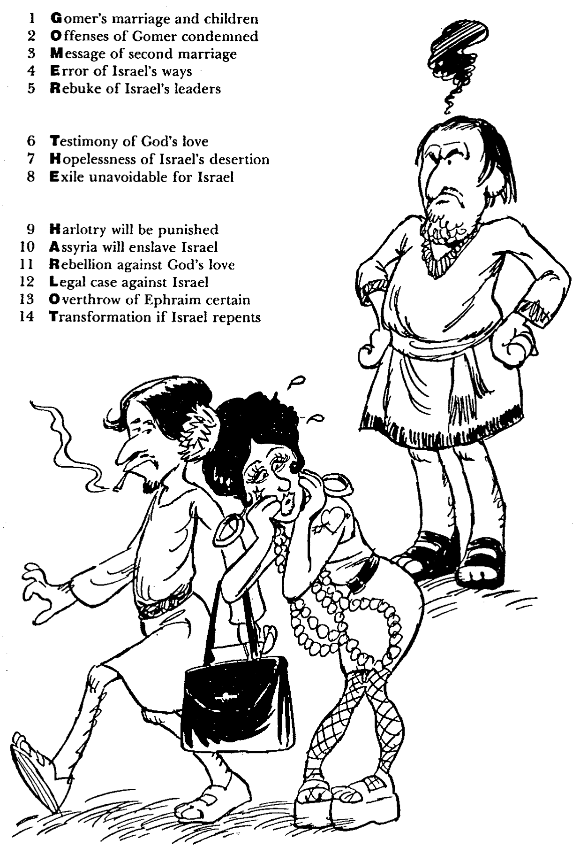
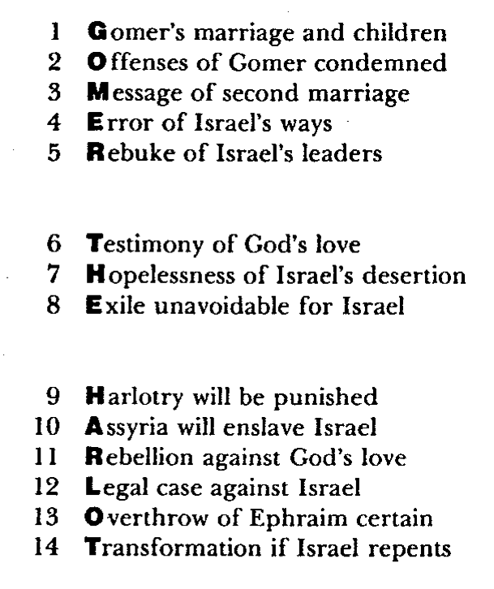
باري هدلستون، الكتاب المقدس الأبجدي التلخيصي (غراند رابيدز: بيكر، 1992)
هوشع
1- زواج جومر وأولادها
2- إدانة جرائم جومر
3- رسالة الزواج الثاني
4- خطأ في طرق إسرائيل
5- توبيخ قادة إسرائيل
6- شهادة محبة الله
7- اليأس من زوال إسرائيل
8- سبي لا مفر منه لإسرائيل
9- سيتم معاقبة الزنا
10- آشور سوف تستعبد إسرائيل
11- التمرد على محبة الله
12- قضايا قانونية ضد إسرائيل
13- سقوط يقين أفرايم
14-التحول في توبة إسرائيل
Notes:
God's jealous love for an adulterous nation is better seen by us on the human level when we see a faithful husband restore his unfaithful wife.

Slide 12

كن مخلصاً
رسالة
سفر
هوشع
د. ريك جريفيث, مؤسسة الدراسات اللاهوتية الأردنية
BibleStudyDownloads.org
Notes:
Few people are loyal in our day—to their nation, to their employer, to their spouse, and especially to their God.

Slide 13

هل أنت مخلص؟
Notes:
هل أنت مخلص؟ ما الدليل الذي يمكنك تقديمه للدفاع عن نفسك؟

Slide 14
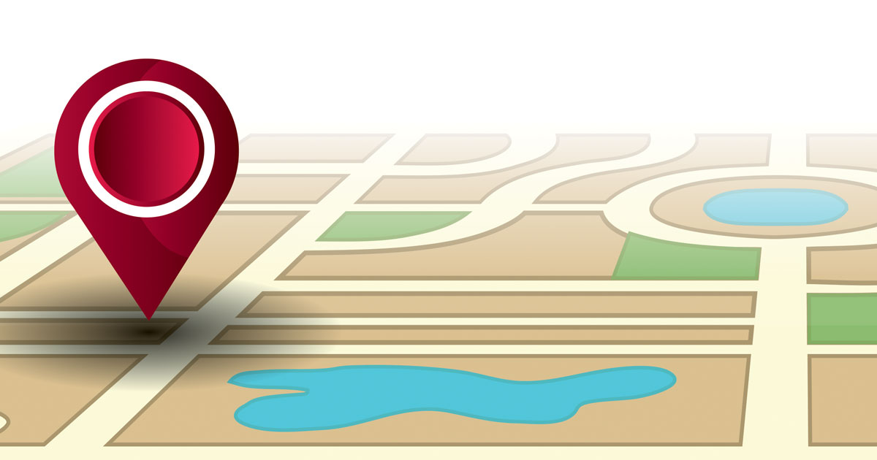
كيف يدفعنا الله
لنكون مخلصين له؟
طريقتين
Notes:
سنرى اليوم طريقتين يدفعنا الله إليهما لنكون مخلصين له.

Slide 15
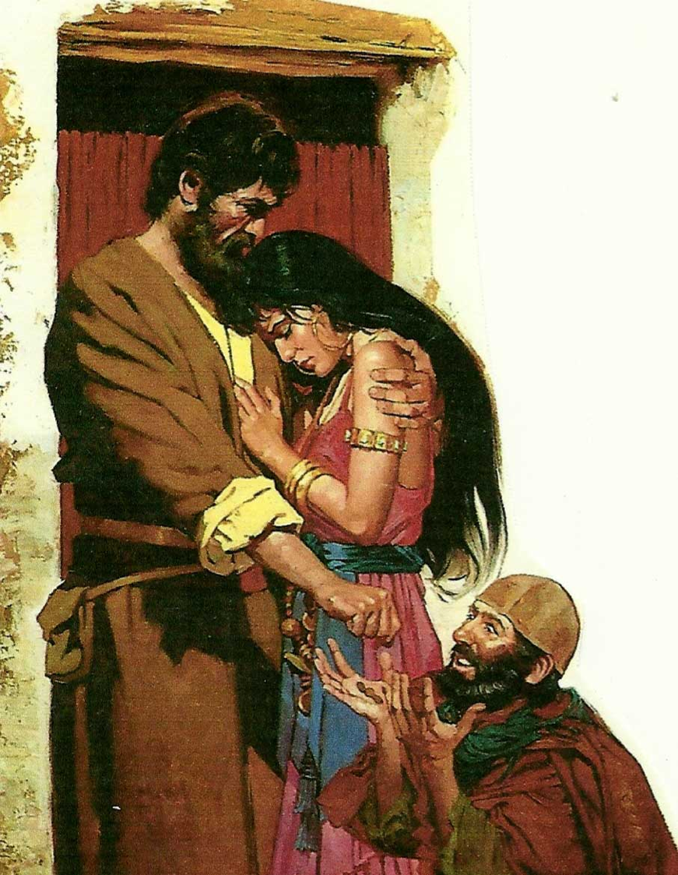
1. يحفز
الله الإخلاص
عن طريق
الأمثلة
(هوشع 1-3).
Notes:
يعطينا الرب أمثلة رائعة عما يعنيه الالتزام.

Slide 16

2. يحفز الله الإخلاص
بموازنة التصحيح والبركات
(هوشع 4-14).
Notes:
يربط الله عقوباته مع عطاياه.
الله مخلص لإسرائيل عن طريق التأديب والاسترداد (هوشع (4-14).

Slide 17
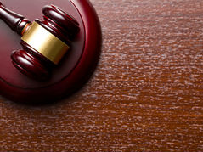
اسمعوا قول الرب
يا بني إسرائيل:
إن للرب محاكمة مع سكان الأرض لأنه لا أمانة
ولا إحسان (هوشع)
ولا معرفة الله في الأرض.
(هوشع 4: 1)
11: 12- 13: 16
6: 4- 11:11
4: 4- 6: 3
Notes:
God’s lawsuit against Israel (4:1-3) provides the outline for the next ten chapters. It promises judgment for lacking covenantal knowledge of God (4:4–6:3), loving loyalty (6:4–11:11), and faithfulness (11:12–13:16).
____________
OS-28-Hosea-17, 84

Slide 18

الفكرة الرئيسية
الله مخلص لك
فكن مخلصاً له.
هوشع
Notes:
The LORD sets the example in the way he treated Israel and how he treats us.

Slide 19
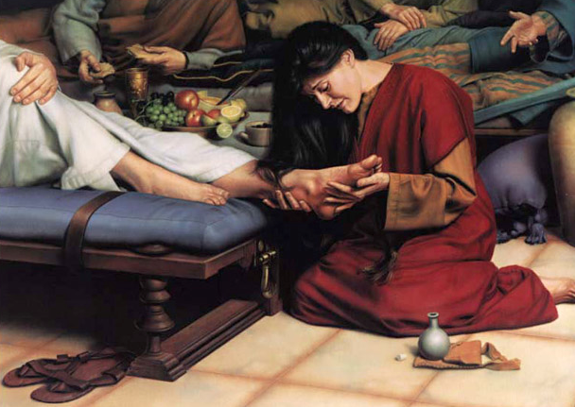
كيف تعمل كي تكون مخلصاً
لربك المخلص؟
Notes:
هل وثقت له ليرفع خطيتك؟

Slide 20
Black

Slide 21

مخطط ملوك وأنبياء العهد القديم
232 و342
840 850 860 870 880 890 900 910 920 930 940 950 960 970 980 990 1000 1010 1020 1030 1040 1050
ملوك أشور
آشور نصربال الثاني
شلمنأصر الثالث
ملوك و أنبياء العهد القديم
( استخدام إدوين و ثايل لوضع التسلسل الزمني للملوك العبرانيين )
ملوك دمشق
هزيون ريزون الثالث
تبريمون
883
بنهدد الأول
859
853 – معركة قرقر
حزائيل
940
ناداب
910
890
أيلة
زمري
841
يربعام الأول
بعشا
تبني
عمري
آخاب
إيشبوشث و أبنير (في محنايم)
910 909
874 880 885 886
852-853
841
شاول
داود ( في أورشليم )
سليمان
931 – انقسام المملكة
؟
إيليا
1043
صموئيل
1011
1004
971
966 – بدء الهيكل
( 480 سنة بعد الخروج )
داود ( في حبرون )
1049 – معركة أبنير
مخطط ملوك وأنبياء العهد القديم

Slide 22
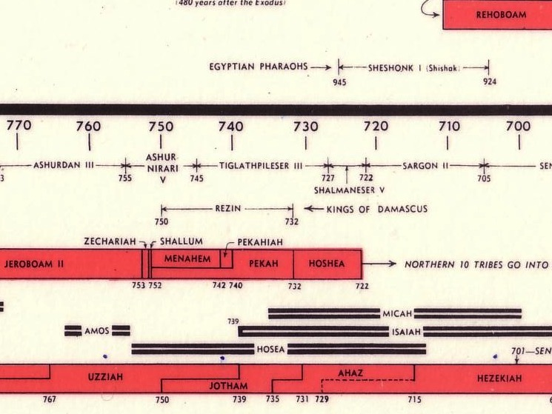

مخطط ملوك وأنبياء العهد القديم
232 و342

Slide 23

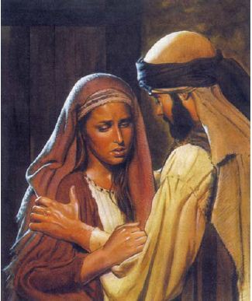
هل تعلم ...؟
566
كان هوشع هو النبي الوحيد الذي كتب من إسرائيل وتم إرساله إلى إسرائيل
كان هوشع هو النبي الوحيد المكتوب عنه أنه تزوج من امرأة زانية
سفره هو السفر الأطول في كتابات الأنبياء الصغار قبل السبي
المؤلف
يدعي السفر أنه كُتِب من قبل هوشع نفسه (1: 1)
نعرف القليل عن النبي مما يشمل مكان ميلاده، وطنه ووظيفته
ربما كان خبازاً (أنظر 7: 4 وما يليه)
كان على الأرجح مزارعاً لأنه رسم الكثير من صوره من الحديقة والمزرعة

Slide 24

سيرة هوشع الذاتية
566
الإسم: هوشع (الرب يخلص)
العائلة : الأب - بيري
الزوجة: جومر
الطفل الأول: يزرعيل
الطفل الثاني: لورحامة
الطفل الثالث: لوعمي
المهنة : نبي للمملكة الشمالية

Slide 25

لمن
يخدم
الأنبياء
443
فينيقيا
آشور
يونان
ناحوم
آرام
بابل و
فارس
حزقيال
دانيال
هوشع
إسرائيل
عاموس
عمّون
حبقوق
ميخا
يهوذا
إشعياء
صفنيا
إرميا
(مراثي إرميا)
يوئيل
حجي
موآب
زكريا
ملاخي
مصر
أدوم
عُوبديا
Notes:
The prophets ministered all over the place geographically.
____________
Common-325
OS-12-Prophets Intro-14
OS-28-Hosea-25
OS-31-Obadiah-14, 40

Slide 26
تباين هوشع وعاموس
590
هوشع | عاموس
نبي محترف (1: 1) | نبي غير محترف (7: 14)
وطني من إسرائيل (7: 5) | مرسل من يهوذا (1: 1)
الإهتمام: الزنا الروحي (العبادة) | الإهتمام: الظلم الإجتماعي (السلوك)
خيانة إسرائيل | ظلم إسرائيل
أمانة الله | عدالة الله
نعمة الله | بر الله
محبة الله المخلصة (حيسيد) | دينونة الله
لهجة متعاطفة | نغمة صارمة
رحيم (11: 1) | خشن (4: 1)
هيكل صعب | هيكل بسيط
إسرائيل ينقصها المعرفة | إسرائيل ينقصها الأخلاق
معرفة الله (4: 1، 6، 6: 6) | طلب الله (5: 4، 6)
Notes:
Hosea and Amos both prophesied to the northern nation of Israel near the end of this kingdom, but notable differences also exist between them.
_______________
OS-28-Hosea-26
OS-30-Amos-172

Slide 27
كن مخلصاً
رسالة سفر هوشع
د. ريك جريفيث • مؤسسة الدراسات اللاهوتية الأردنية
CICFamily.com • BibleStudyDownloads.org

Slide 28

الإخلاص
Notes:
Loyalty has fallen on hard times. People aren’t very loyal anymore.
People switch jobs all the time.
We aren’t committed (loyal) to institutions.
We aren’t even committed (loyal) to our marriages.

Slide 29
هل أنت مخلص؟
Notes:
Are you loyal? What evidence can you marshal to defend yourself?

Slide 30

Loyal Relationships
Notes:
Do you show loyalty to others?

Slide 31
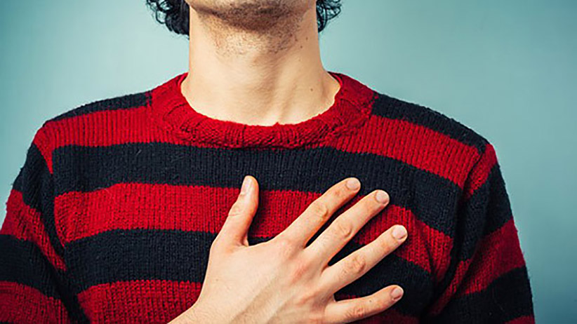
هل أنت مخلص لله؟
Notes:
Do you show loyalty to God?

Slide 32
كيف يحفزك الله لتكون مخلصاً له؟

Slide 33
Placing the Prophets
ترتيب الأنبياء
342
التواريخ الرئيسية
931
عوبديا
722
يونان
عاموس
هوشع
أشعياء
ميخا
586
Notes:
Israel hadn’t been very loyal for 200 years. Prophets who ministered at the same time as the beginning of Hosea’s preaching included Amos and Jonah.

Slide 34
مخاطر الرخاء
592
 | يونان | عاموس | هوشع
المسؤولية المطروحة | كرازية | اجتماعي | روحي
مشكلة إسرائيل | قصر النظر | الظلم | الزنا
صفة الله | الرحمة | العدل | الأمانة
الكلمة المفتاحية | التحنن | الظلم | الإخلاص
الملخص | يهتم الله حتى بالأمم القساة ، لذا يجب عليك عمل ذلك أنت أيضًا | الله عادل معك لذا يجب أن تكون عادلاً مع الآخرين | الله مخلص معك فكن مخلصاً معه
التوازي المعاصر | فشل المسؤولية الإرسالية | اضطهاد الخادمات والعمال الأجانب | إله الكنيسة هو الحداثة
تاريخ الخدمة (تقريباً) | 785-758 بدء حكم يربعام | 767-753 منتصف حكم يربعام | 755-710 نهاية حكم يربعام
Notes:
The northern nation of Israel was in a period of prosperity.

Slide 35
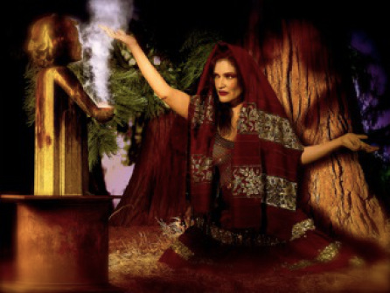
وثنية إسرائيل
Notes:
However, it also had a long history of idolatry. Finally, it was time to pay for their crimes against God, and Hosea acted as his messenger.

Slide 36
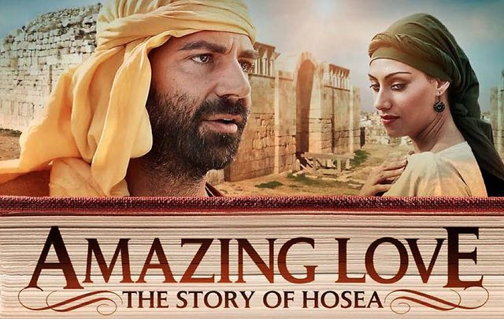
حب مدهش
هوشع
Notes:
Hosea not only taught the message. His very life was the message, for his marriage pictured God’s “marriage” to Israel.

Slide 37
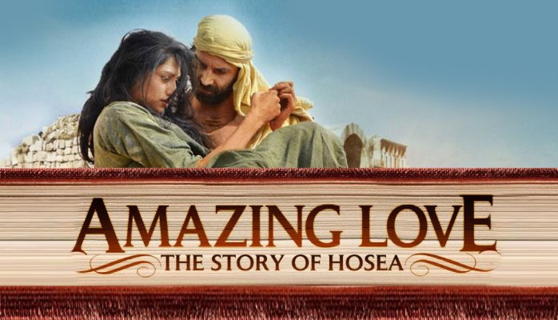
حب مدهش
هوشع
Notes:
The context was one of flagrant immorality, yet Hosea showed the opposite in his unrelenting commitment to his wayward wife.

Slide 38
كيف يحفزنا الله لنكون مخلصين له؟
طريقتين
Notes:
Today we’ll see two ways God moves us to be loyal to him

Slide 39
الكلمة المفتاحية
565
343
الإخلاص
هوشع
Notes:
The book of Hosea can be summed up in one word: loyalty. This is the Hebrew word hesed that refers to covenant love shown in keeping promises.

Slide 40

1. يحفز الله الإخلاص من
خلال الأمثلة
Notes:
The LORD gives great illustrations of what it means to committed.

Slide 41
أظهر هوشع إخلاصاً مدهشاً في زواجه الفاشل
(هوشع 1-3)

Slide 42
Slides on
هوشع ١
Notes:
هوشع's adulterous wife Gomer bears three children before the Assyrian deportation who symbolize God's rejection of Israel, yet God promises restoration due to His commitment to the Abrahamic Covenant (1:1–2:1).

Slide 43
متى كتب هوشع (1: 1)
453
ملوك إسرائيل
يربعام
فقح
هوشع
ملوك يهوذا
عزيا
يوثام
آحاز
حزقيا
امتدت خدمة هوشع 45 سنة
(755-710 ق.م)
Notes:
43
The date of the prophecy as a 45-year period before, during, and after the Assyrian deportation shows God's last-minute warnings to His wayward people, Israel (1:1).

Slide 44

هوشع 1: 2
أول ما كلم الرب هوشع قال الرب لهوشع اذهب خذ لنفسك امرأة زنى وأولاد زنى لأن الأرض قد زنت زنى تاركة الرب
Notes:
Hosea obeys God's instructions to marry Gomer and she bears three children during her adultery who symbolize God's rejection of Israel and compassion on Judah (1:2-9).

Slide 45
ذهبت جومر لمحبين آخرين
Notes:
Gomer appears to have committed adultery after bearing three children rather than like the wedding flight in the picture. Yet Hosea knew in advance that she would become an adulterous.

Slide 46
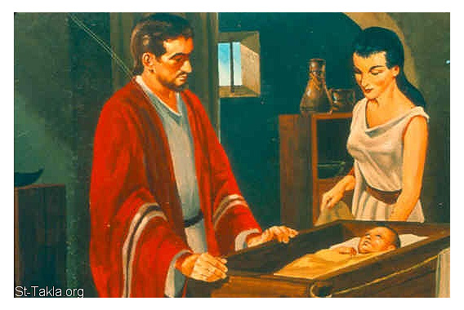
ماذا عن أولاد جومر؟
573
Notes:
While she is committing adultery, they have children with strange names.

Slide 47
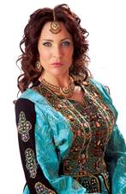
أولاد جومر
573
Text | هوشع 1: 2-5 | هوشع 1: 6-7 | هوشع 1: 8
الإسم | يزرعيل | لورحامة | لوعمي
الجنس | ولد | بنت | ولد
الترجمة | ”الله يشتت" | ”لا رحمة" | ”لستم شعبي"
Notes:
First is a son named "God scatters" to predict God's dispersion of the house of Jehu for his murder of Ahaziah and his relatives (1:2-5; cf. 2 Kings 9:27ff.).
Gomer then bears a daughter named "Not loved" to illustrate God's compassion upon Judah but His lack of compassion upon Israel (1:6-7).
Gomer finally bears a son named "Not my people" to illustrate God's rejection of the northern nation of Israel (1:8-9).

Slide 48
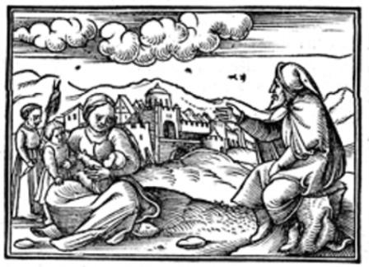
ماذا عن أولاد جومر؟
573
Notes:
Imagine calling your kinds such strnage names today!

Slide 49
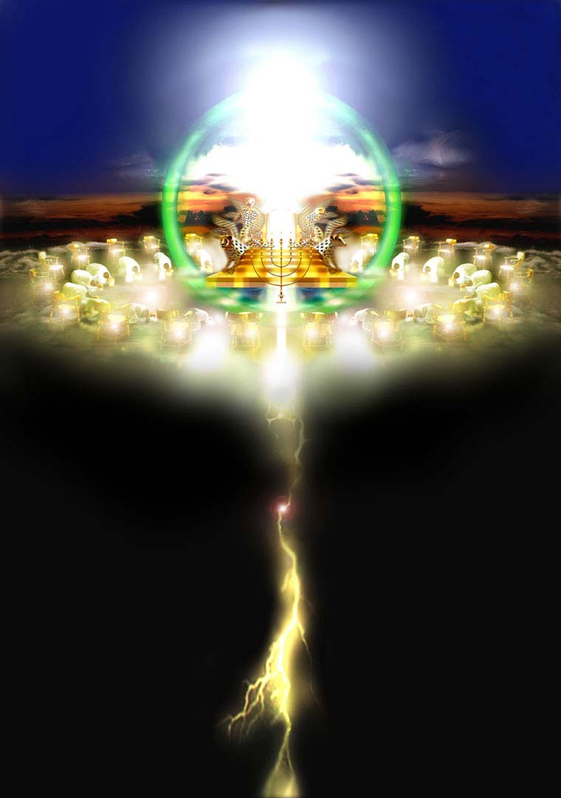
أهمية هوشع المستقبلية
Notes:
The northern nation of Israel never returned to its land, even when Judah returned from Babylon to the restored southern kingdom of Judah. But Hosea sees a day when God will bring back his wayward "wife" to her land.

Slide 50
خط سير الملكوت والعهود
22 و 379
9ج
تعليم الملكوت
آدم يحكم مع الله تك 1: 26, 28 تك 2: 19
الشيطان يحكم كاله هذا العالم تك 3: 15 2 كو 4: 4
عهود الله مع إبراهيم لإعادة تأسيس حكم الإنسان من خلال إسرائيل كمملكة كهنة
تك 12 : 1 – 3
خر 19 : 6
فشل إسرائيل في الشهادة للأمم كمملكة كهنة أدين من خلال السبي تحت حكم أجنبي
رفضت إسرائيل عرض المسيا بخصوص الملكوت
مت 12 : 41 – 42
مت 23 : 37 – 39
وسع يسوع ملكوته بشكل غامض للكنيسة
مت 13
أخاف يسوع أعداء اسرائيل و الأمة آمنت
رو 11 : 26 – 27
المسيح يحكم على كل شيء مع القديسين
أف 1 : 9 – 10
رؤ 20 : 1 – 6
رؤ 22 : 5ب
سقوط الإنسان
تك 3
العهد النوحي
تك 6 : 18, 9 : 8 – 17
عهد الأرض
إسرائيل
الكنيسة
الألفية الملكوت
(التركيز على الأمة)
الإنسان الجديد (أف 2: 15)
المسيانية الأبدي
الأرض
تك 15 : 18 ( قارن مع تث 30 : 1 – 10 ) يعد :
. الأرض من وادي مصر إلى نهر الفرات (أش 27 : 12)
. امتلاك أبدي للأرض (تك 17 : 8) بعد السبي و التجديد
. بركة العالم أجمع من خلال الأرض (أش 14 : 1-2)
أدينت اسرائيل لرفضها المسيا بالتشتت من الأرض لتسعة عشر قرناً ( 70م – 1948م ) لكنها الآن استردت جزئياً ( حز 37 : 1 – 7 )
تجديد كامل
(حز 37 : 8-28)
أورشليم عاصمة العالم
(أش 2 : 1-5)
أورشليم الجديدة
(رؤ 21 – 22)
العهد الداوودي
المسيح هو رأس كنيسته التي هي هيكل روحي
( أف 2 : 19 – 22, 2 كو 6 : 16)
المسيح يحكم على العالم
(أش 11)
مع القديسين
(رؤ 5 : 10, 20 : 4-6)
يسلم المسيح الملكوت إلى الآب
(1كو 15 : 24)
العهد الإبراهيمي
2 صم 7 : 12 يعد بالإزدهار الدائم :
. أبناء (بيت لا يزول)
. مملكة (سلالة حاكمة سياسياً)
. عرش (حق الحكم من خلال النسل)
. الهيكل (الإبن سيبنيه)
تك 12 : 1 - 3
النسل
العهد الجديد
كل الأشياء تصير جديدة
(رؤ 21 : 5)
العناصر الخمسة كاملة تتم في تجديد وطني
(زك 8)
إر 31 : 31 – 34 يعد :
. الغفران
. سكنى الروح
. قلب و فكر و طبيعة جديدة
. لم شمل إسرائيل و يهوذا
. لا داعي للكرازة
تم استبدال العهد الموسوي بالعناصر الثلاثة الأولى من العهد الجديد
( لو 22 : 20, 2 كو 3 : 6 )
البركة
العهد الموسوي
إلغاء و تتميم و استبدال الناموس على الصليب
(رو 7: 1-6, 1كو 9: 19-21, عب 8: 13)
الطبعة السادسة
15 حزيران 2012
مؤقت (غل 3 : 19 ) و مشروط ( تث 28 ) ليعلن الخطية ( رو 7 : 7 ) و ينظم إسرائيل
( غل 3 : 23 – 25 )
الكتاب المقدس يحتوي على تركيز مزدوج على الملكوت – العهد, يتوسع دور إسرائيل من إبراهيم إلى المسيح ليشمل الكنيسة (الإستمرارية) مع أن الكنيسة لن تحل محل الأمة كإسرائيل الجديدة (عدم الإستمرارية) سوف تستمتع إسرائيل ثانية بحكم العالم بعد الإيمان بالمسيح في مجيئه الثاني
Notes:
All agree that a partial fulfillment of the covenant to Abraham exists now to the Church in the indwelling Holy Spirit and forgiveness of sins (Jer 31:31-34)—and the ultimate fulfillment will be in the eternal state.
The main area of disagreement relates to the time period from now to eternity. Will there be a literal land, throne, and worldwide blessing to national (ethnic) Israel before the eternal kingdom? This chart shows verses giving a resounding YES to that question in a present partial fulfillment and a future full fulfillment in the normal sense of language in the verses cited. But the messianic kingdom will be in two stages—first in a millennial fulfillment to last 1000 years, but then, after that, the eternal stage in the new Jerusalem after the destruction of our present heavens and earth (Rev 21–22). What an amazing future remains for those who trust Jesus!
____________
Common English-52
CH-02-Nature-103-p34a
OC-10-Chronology-42
OS-00-Intro & Biblical Theology-25 & 90
OS-02-Exodus-267-p22
OS-05-Deut-248-p22
OS-10-2Sam-96-p22
OS-12-Kings & Prophets Charts-25
OS-13-1 Chron-46
OS-23-Isaiah-97-p337
OS-24-Jeremiah-174-p337
OS-23-Isaiah-97-p337
OS-28-Hosea-49
OS-31-Obadiah-164
NS-09-Gal-143-p9g
NS-19-Hebrews-342-p9g
SA-08-Mosaic Law-19-p38a

Slide 51
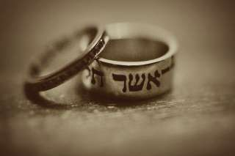
استرداد إسرائيل المستقبلي (هوشع ١: ١٠-٢: ١)
569
على الرغم من تأديب الله فقد أخبر هوشع أنه سيسترد الأمة بالطرق التالية :
  النمو العددي (1: 10أ)
  الإسترداد الروحي (1: 10ب)
  الوحدة الوطنية (1: 11أ)
  المركزية المدنية (1: 11ب)
  احتلال الأقاليم (1: 11ت)
  البركة الإلهية (2: 1)
هذه الوعود لم تتحقق بعد. تظهر نصوص مثل هذه أن الله يقدم هذه الأنواع من الوعود حول مملكة مستقبلية فعلية حيث سيحتل إسرائيل الأرض بسلام ويختبر بركات الله. إذا كنت لا تؤمن بألف عام ، عليك أن تتجاهل هذه المقاطع أو تقول إنها قد تحققت بالفعل في التاريخ أو ستتحقق في الكنيسة.
Notes:
God promises Israel a restored population, relationship, and land as His beloved people because of His faithfulness to the Abrahamic Covenant (Hoses 1:10–2:1).

Slide 52
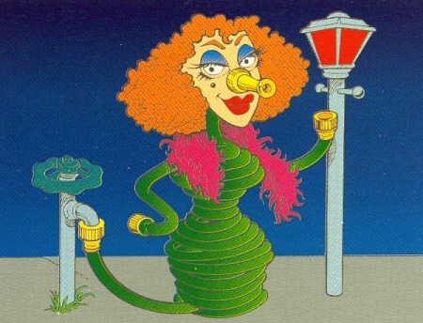
هوشع
"عاهرة"
هوشع
1989©السير عبر الكتاب المقدس

Slide 53
دانيال في تاريخ العهد القديم
هوشع 710-755 ق.م
المملكة المتحدة
1050-930
المملكة المنقسمة
930-722
المملكة المنعزلة
722-586
1100
1050
1000
950
900
850
800
750
700
650
600
550
500
450
السبي 586-536
Notes:
_____________
OS-27-Daniel-114
OS-28-Hosea-53

Slide 54
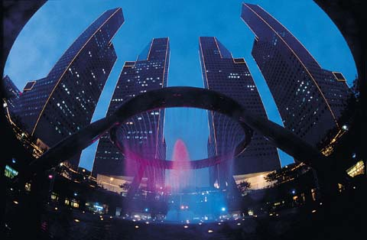
الحياة خلال زمن هوشع
566
خدم هوشع المملكة الشمالية لربع قرن قبل الغزو الأشوري والسبي
وصلت إسرائيل إلى ذروتها سياسياً وعسكرياً، ونتيجة لذلك كان لديها في الغالب مصالح تجارية
جعل التقدم الإقتصادي الكثير من الناس أثرياء لكنهم رغبوا في المزيد من عناصر الرفاهية
القوة العالمية آشور كانت تتزايد في عظمتها (9: 5-6) بينما خدم هوع خلال حكم يربعام الثاني وعزيا إلى حزقيا (715-687 ق.م)
على أي حال مع موت يربعام الثاني (782-753 ق.م)، عانت المملكة الشمالية من اضطراب سياسي وألقيت البلد بأكملها في حالة من عدم الإستقرار
في نهاية المطاف تم غزو البلاد من قبل تغلث فلاسر.

Slide 55
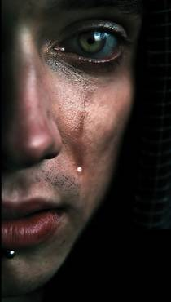
الحجج الحرجة: الزواج من عاهرة؟
567
أمر الله هوشع أن يأخذ زوجة زانية (1: 2) لكن هذا سبب مشاكل عديدة (أنظر تث 22: 20-22). ما معنى هذا؟
هناك ثلاث وجهات نظر رئيسية:
1. تزوج من امرأة صارت عاهرة لاحقاً.
2. تزوج من امرأة كانت عاهرة سابقاً
3. هذا كله مجازي (أي أنه لم يكن هناك زنا حقيقي) ولهذا فإن
اللاأخلاقية رمز للوثنية

Slide 56
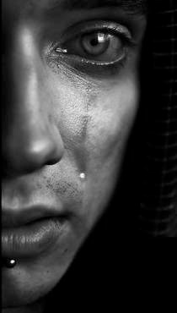
دعم النظرة الحرفية:
567
الحجج الحرجة: الزواج من عاهرة؟
  يتم قراءتها كتاريخ
  الأسماء جومر ودبلايم لا يحتويات على رموز
  عاهرة هو التوضيح الأفضل عن أولاد إسرائيل
  محبة هوشع مثل محبة الله لشعبه
مشاكل النظرة الرمزية
  إنها لا تحل المسألة، نفس المشكلة الأخلاقية تبقى في الزواج من عاهرة (لكن هل الزواج من عاهرة هي مشكلة أخلاقية؟)
  لدى الأطفال أسماء رمزية (من المحتمل أنها حرفية)
  يتساءل البعض عما إذا كان مثل هذا الزواج ممكناً. هل سيؤدي ذلك إلى تدمير فعالية رسالة هوشع؟ (لا، ​​لأن حياة هوشع لم تكن ملوثة).

Slide 57
Slides on
هوشع ٢
Notes:
God promises that Israel will once again be called His beloved people because of His faithfulness to the Abrahamic Covenant (2:1).

Slide 58
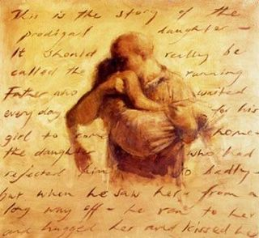
هوشع 2: 1
قولوا لإخوتكم عمي
ولأخواتكم رحامة

Slide 59
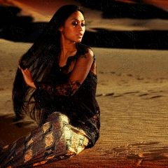
هوشع 2: 2-3
2 حاكموا أمكم حاكموا
لأنها ليست امرأتي
وأنا لست رجلها
لكي تعزل زناها عن وجهها
وفسقها من بين ثدييها
3 لئلا أجردها عريانة
وأوقفها كيوم ولادتها
وأجعلها كقفر
وأصيرها كأرض يابسة
وأميتها بالعطش

Slide 60
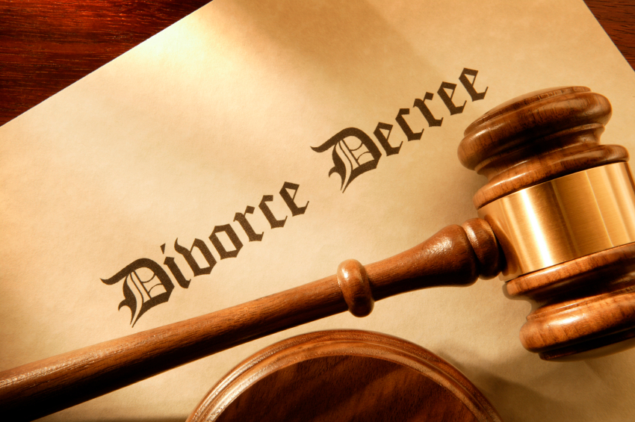
هل طلق هوشع جومر؟
574
Notes:
Does God calling Israel “Not my people” and “she is not my wife” (2:2) mean Hosea divorced Gomer

Slide 61
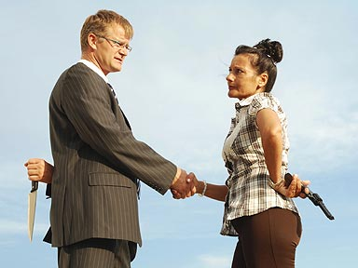
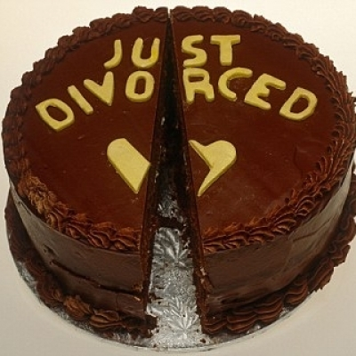
جدل مع وضد طلاق هوشع وجومر
574
Notes:
I have a one-page study on this, but I will spare you the details and give a simple “No.”

Slide 62
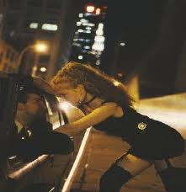
هوشع 2: 5
لأن أمهم قد زنت
التي حبلت بهم صنعت خزياً لأنها قالت أذهب وراء محبيّ الذين يعطون خبزي ومائي صوفي وكتاني
زيتي وأشربتي
Notes:
God does not minimize her sins.

Slide 63
هوشع 2: 14
لكن هئنذا أتملقها وأذهب بها إلى البرية وألاطفها
Notes:
But God does discipline her and then bring her back.

Slide 64
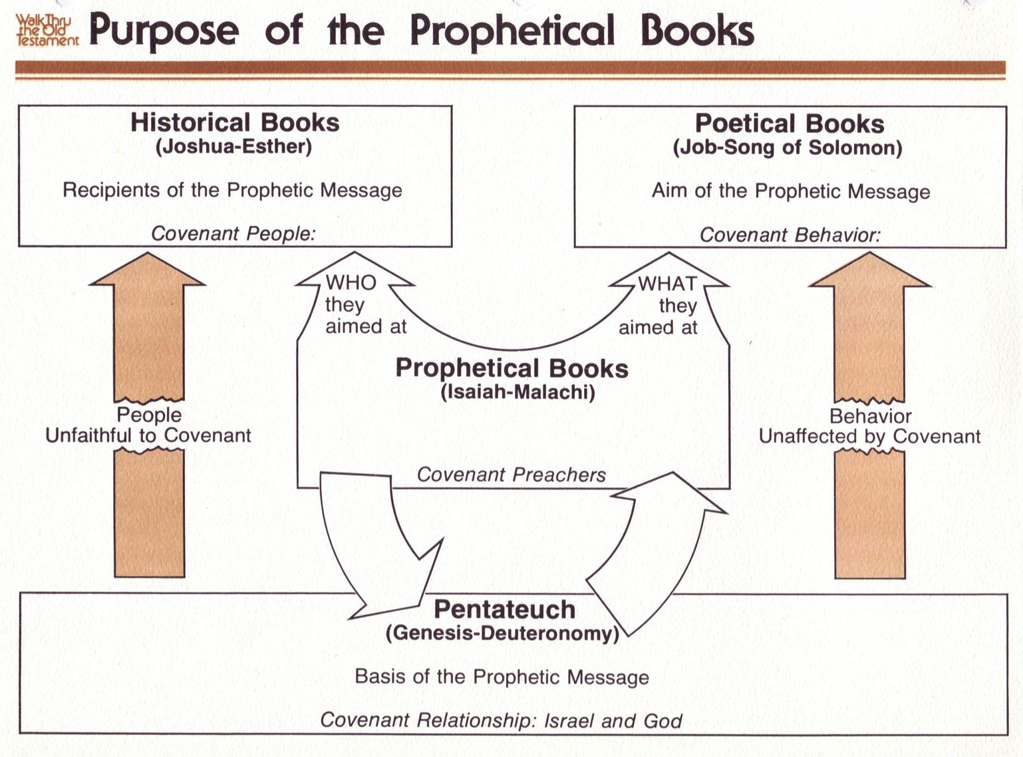
غرض الأسفار النبوية
50ب
440
الأسفار التاريخية
(يشوع-أستير)
مستقبلي الرسالة النبوية
شعب العهد
الأسفار الشعرية
(أيوب-نشيد الأنشاد)
هدف الرسالة النبوية
سلوك العهد
إلى من كانوا يهدفون
إلى ماذا كانوا يهدفون
الأسفار النبوية
(أشعياء-ملاخي)
وعاظ العهد
الشعب غير مخلص للعهد
لم يتأثر السلوك بالعهد
الإعلان
التنبؤ
العهد الموسوي
أسفار موسى الخمسة
(تكوين-تثنية)
أساس الرسالة النبوية
علاقة العهد : إسرائيل و الله
العهد الإبراهيمي
تث 28, لا 26
تك 12 : 1 – 3, 15 : 18
مشروط
غير مشروط
دينونة
بركة
Notes:
The OT prophets are typically not taught in most churches and yet play a crucial role in the OT to link the Historical, Poetic, and Pentateuch sections. These covenant preachers fit into the end of OT chronology and thus look back at both the Abrahamic and Mosaic covenants in their blessing and judgment aspects, respectively. This includes both the forthtelling role to warn Israel of the conditions of the Mosaic requirements (Lev 26; Deut 28), as well as the foretelling role to remind the nation of unconditional blessings of the Abrahamic promises (Gen 12 & 15).
———————————————————
Common Slides English-153
00-Intro & Biblical Theology-slide 18
00_OT Book Overviews under Isaiah section-453
23-Prophets Intro-27
23-Isaiah_1-12-Slide 13
28-Hosea-74
31-Obadiah-26

Slide 65
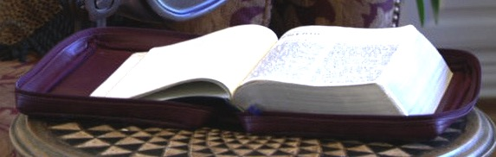
حرفي – أبدي – غير مشروط
تك 13 : 15, تك 15
60
7
العهد الإبراهيمي
تكوين 12 : 1 - 3
الأرض النسل البركة
ABRAHAM
The CALL
L - S - B
حرفي
أبدي
غير مشروط
Handbook pg. 19-24
16
3

Slide 66
المناسبة
220
لماذا
السبي
تث 28
Notes:
Later in the OT we see justification for God's judgment on Israel. The leaders and the people sinned through ungodliness and idolatry, and true to the curses of Deut. 28, God gave the people the consequences of their obedience by exiling them to Babylon.
Jeremiah's prophecy and Lamentations record his eyewitness account of Babylon's siege and destruction of Jerusalem for the nation's sin, the Holy Spirit moved him to record an historical compilation which provides the context and justification for God's judgment upon these two nations. The leaders and the people sinned through ungodliness and idolatry, and true to the curses of Deut. 28, God gave the people the consequences of their obedience.
——————————
BE-05-Deuteronomy-90
OS-05-Deuteronomy-252
OS-12-2 Kings-98
OS-23-Prophets Intro-26
OS-24-Jeremiah-244
OS-25-Lamentations-73

Slide 67
تثنية 28 اللعنات تثنية 28 البركات
مباركاً تكون في المدينة ومباركاً تكون في الحقل (3)
ملعوناً تكون في المدينة وملعوناً تكون في الحقل (16)
مباركة تكون ثمرة بطنك وثمرة أرضك
(4)
ملعونة تكون سلتك ومعجنك
(18)
مباركة تكون سلتك ومعجنك
(5)
ملعونة تكون ثمرة بطنك وثمرة أرضك
(17)
مباركاً تكون في دخولك ومباركاً تكون في خروجك (6)
ملعوناً تكون في دخولك وملعوناً تكون في خروجك (19)
في طريق واحدة يخرج أعدائك عليك وفي سبع طرق يهربون أمامك (7)
في طريق واحدة تخرج على أعدائك وفي سبع طرق تهرب أمامهم (25)
تقرض أمماً كثيرة وأنت لا تقترض
(12)
هو يقرضك وأنت لا تقرضه
(44)
Notes:
Around 1400 BC, God warned in Deut 28 not to have any other gods….
The parallels between the individual blessings and cursings are just too obvious!
———————
BE-05-Deuteronomy-89
OS-05-Deuteronomy-242
OS-12-2 Kings-97
OS-14-2 Chron-62
OS-23-Prophets Intro-25
OS-24-Jeremiah-243
OS-25-Lamentations-72

Slide 68

هوشع 2: 16-17
ويكون في ذلك اليوم يقول الرب أنك تدعينني: رجلي ولا تدعينني بعد بعلي.
وأنزع أسماء البعليم من فمها فلا تذكر أيضاً بأسمائها.
Notes:
God promises to woo His "wife" Israel back to Himself again because of His commitment to the Abrahamic Covenant (2:14-20).
God promises to restore the covenant relationship with His faithless "wife" Israel because of His commitment to the Abrahamic Covenant (2:21-23).

Slide 69
هوشع ٣
Notes:
Hosea redeems Gomer from prostitution and quarantines her to depict God's future restoration of Israel after being away from the land (Hosea 3).

Slide 70
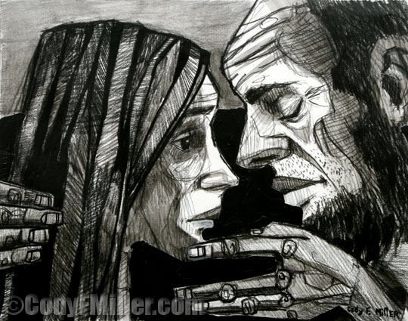
الإسترداد
Notes:
Hosea redeems Gomer from prostitution by paying her debts and quarantines her from other men (3:1-3).

Slide 71
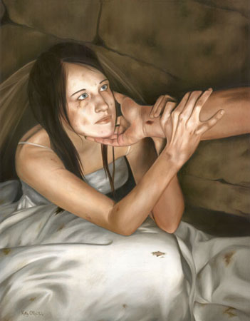
هوشع 3: 1
وقال الرب لي :
اذهب أيضاً أحبب امرأة
حبيبة صاحب وزانية
كمحبة الرب لبني إسرائيل
وهم ملتفتون إلى آلهة أخرى
ومحبون لأقراص الزبيب

Slide 72
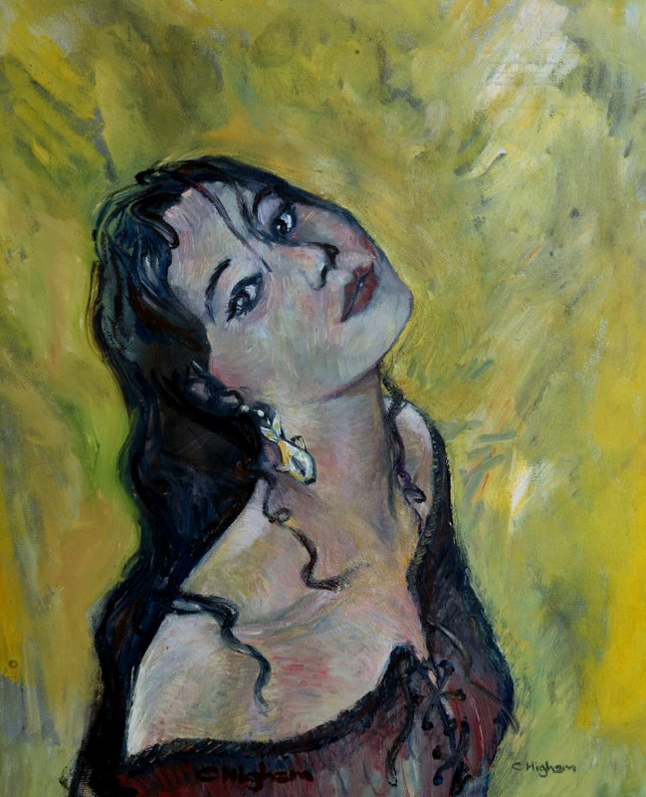
هوشع 3: 2-3
2 فاشتريتها لنفسي
بخمسة عشر شاقل فضة
وبحومر ولثك شعير
3 وقلت لها
تقعدين أياماً كثيرة
لا تزني
ولا تكوني لرجل
وأنا كذلك لك

Slide 73
ثمن الفداء
جومر الزانية
(هو 3: 2)
إسرائيل الزانية
(إر 3: 1-5)
15 شاقل فضة
+ حومر ولثك شعير
هوشع 3: 2
= جومر الخائنة

Slide 74

صورة العاهرة في هوشع وإرميا
569
جومر العاهرة (هو 2)
إسرائيل العاهرة (إر 3: 1-5)
عدم الإعتراف بهوشع كمصدر للحب
الجفاف (2: 3)
الكبرياء
توقعت من هوشع أن يحبها
الشهوة - إلقاء اللوم على جومر
عدم الإعتراف بالله كمصدر للحياة (إر 2: 27)
الجفاف (إر 3: 3)
الكبرياء (إر 3: 3)
يتوقعون أن يباركهم الله
الغضب – إلقاء اللوم على الله

Slide 75
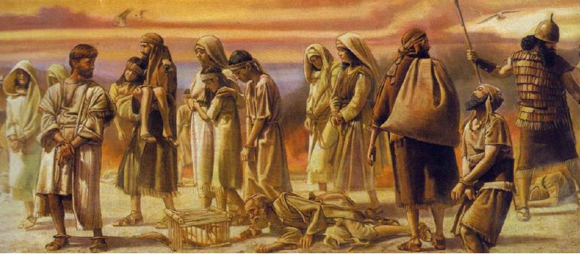
هوشع 3: 4-5
4 لأن بني إسرائيل سيقعدون اياماً كثيرة بلا ملك وبلا رئيس وبلا ذبيحة وبلا تمثال وبلا أفود وترافيم 5 بعد ذلك يعود بنو إسرائيل ويطلبون الرب إلههم وداود ملكهم ويفزعون إلى الرب وإلى جوده في آخر الأيام
Notes:
Hosea's restoration of Gomer depicts God's future restoration of Israel after the nation returns to God “in the last days” (3:4-6).

Slide 76
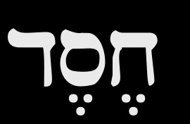

Hesed ds,x,
567
KJVلطف – محبة - رحمة - صلاح
(1927) نيلسون غلويك الإخلاص للعهد
الكلمة المفتاحية لهوشع : الإخلاص
الآية المفتاحية لهوشع
وأزرعها لنفسي في الأرض
وأرحم لورحامة
وأقول للوعمي
أنت شعبي
وهو يقول أنت إلهي
Notes:
Hosea uses a Hebrew equivalent for the English word “love” (hesed) six times in his short writing (2:19; 4:1; 6:4, 6; 10:12; 12:6 [7]). Other prophets use the same word, such as Isaiah (8 times) and Jeremiah (6 times), but Hosea uses this term more frequently than any other prophet (proportionally, considering his small book size). The term is found three times in Ruth (1:8, 2:20, and 3:10).
What really does hesed mean? The KJV often translates it as “lovingkindness” (2:19) or “mercy” (4:1; 6:6; 10:12; 12:6) but sometimes “goodness” (6:4) and “kindness” (Joel 2:13). The NASB emphasizes these last two translations while the NIV agrees and adds the concept of acts of devotion, unfailing love, great love, unfailing kindness, favor, devout, faithful, grace, loyalty, approval, lovingkindness, and many other terms! It is an important term since it is used nearly 250 times in the OT.
What really does hesed mean? The KJV often translates it as “lovingkindness” (2:19) or “mercy” (4:1; 6:6; 10:12; 12:6) but sometimes “goodness” (6:4) and “kindness” (Joel 2:13). The NASB emphasizes these last two translations while the NIV agrees and adds the concept of acts of devotion, unfailing love, great love, unfailing kindness, favor, devout, faithful, grace, loyalty, approval, lovingkindness, and many other terms! It is an important term since it is used nearly 250 times in the OT.
________
OS-08-Ruth-25
OS-28-Hosea-75

Slide 77
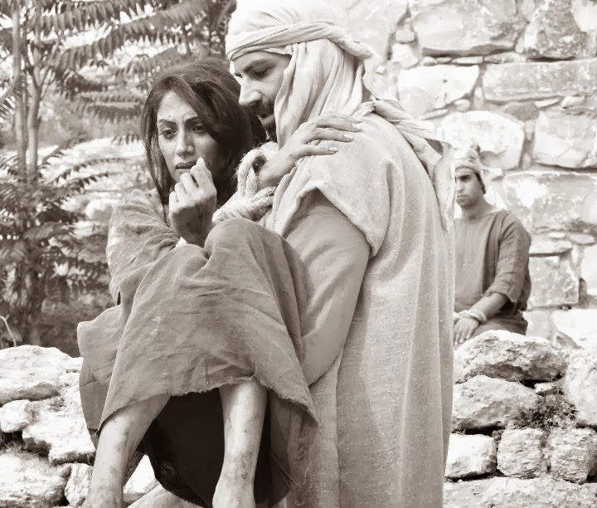
"Scripture" (6: NLT).
Notes:
My study of Hosea follows Glueck’s view that interprets the term as referring to covenant loyalty. In particular, the Mosaic Covenant is in view which obligates both God and Israel to certain requirements (cf. Exod. 19–20), including Israel’s blessings for obedience and curses for disobedience (Deut. 28). Therefore, God continues to show commitment and mercy towards the nation (based upon the Abrahamic Covenant) and Israel should respond by showing loyalty towards God by following the Mosaic stipulations.

Slide 78

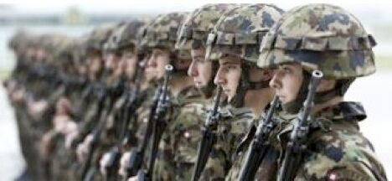
البعض الآخر يمثل نموذج الله
في الولاء لنا.
Notes:
We often feel that God owes us something because he hasn’t been loyal to us. Yet the opposite is true. We owe God everything because he has never once failed us!
He often shows that loyalty through significant people. Who has been the best example of loyalty to you in your own life? Your mother? Your father? Your spouse?
Let that person exemplify God’s loyalty to you! Then show that same loyalty to him.

Slide 79
1. يحفز
الله الإخلاص
عن طريق
الأمثلة
(هوشع 1-3).
Notes:
يعطينا الرب أمثلة رائعة عما يعنيه الالتزام.

Slide 80
إخلاص الله لإسرائيل
565
جومر غير الأمينة | إسرائيل غير الأمينة
هوشع الأمين | الرّب الأمين
زواج هوشع | رسالة هوشع
شخصية | عالمية
الاصحاحات 1-3 | الاصحاحات 4-14
هوشع

Slide 81
2. يحفز الله الإخلاص
بموازنة التصحيح والبركات
(هوشع 4-14).
Notes:
يربط الله عقوباته مع عطاياه.
الله مخلص لإسرائيل عن طريق التأديب والاسترداد (هوشع (4-14).

Slide 82
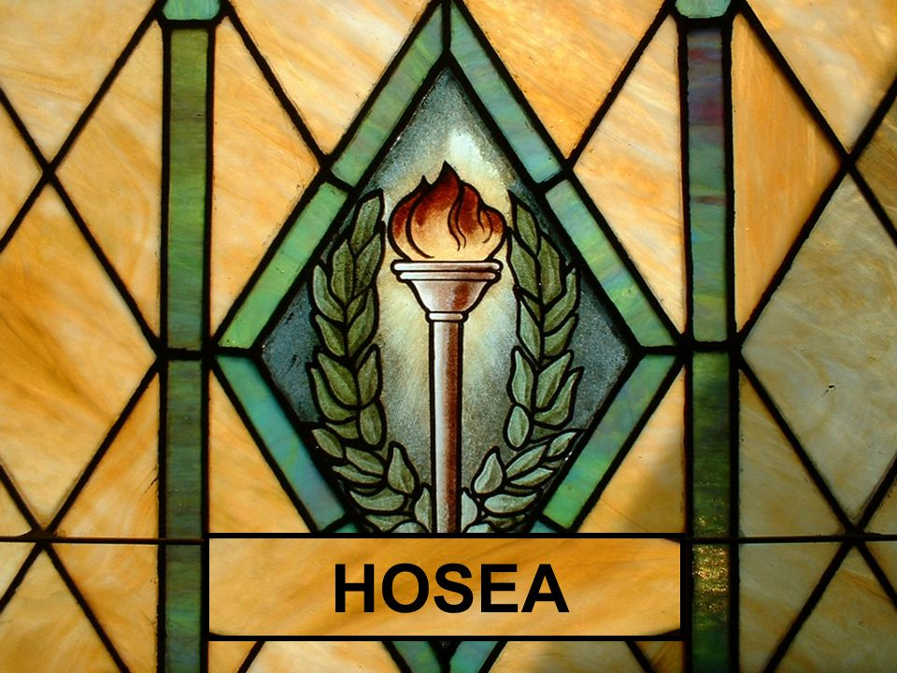
عاقب الله إسرائيل كما وعد في عهده مع موسى (هوشع 4-13)
Notes:
We see in the OT a delicate balance between the discipline of the Mosaic Covenant (Deut 28) and the blessings of the Abrahamic Covenant (Gen 12:3).

Slide 83
هوشع ٤

Slide 84
اسمعوا قول الرب
يا بني إسرائيل:
إن للرب محاكمة مع سكان الأرض لأنه لا أمانة
ولا إحسان (هوشع)
ولا معرفة الله في الأرض.
(هوشع 4: 1)
11: 12- 13: 16
6: 4- 11:11
4: 4- 6: 3
Notes:
God’s lawsuit against Israel (4:1-3) provides the outline for the next ten chapters. It promises judgment for lacking covenantal knowledge of God (4:4–6:3), loving loyalty (6:4–11:11), and faithfulness (11:12–13:16).
____________
OS-28-Hosea-17, 84

Slide 85

اسمعوا قول الرب يا بني إسرائيل إن للرب محاكمة مع سكان الأرض
لأنه لا أمانة
ولا إحسان ولا معرفة الله في الأرض
4: 4-6: 3
Notes:
God will judge Israel and Judah for lack of spiritual knowledge, resulting in prostitution and idolatry, but promises to accept them when they repent (4:4–6:3).

Slide 86
التوازي مع الوصايا العشرة
هوشع 4: 2
الوصايا العشرة
(خروج 20)
الكذب
القتل
السرقة
الزنى
الوصية 9 (20: 16)
الوصية 6 (20: 13)
الوصية 8 (20: 15)
الوصية 7 (20: 14)

Slide 87
هوشع ٥

Slide 88
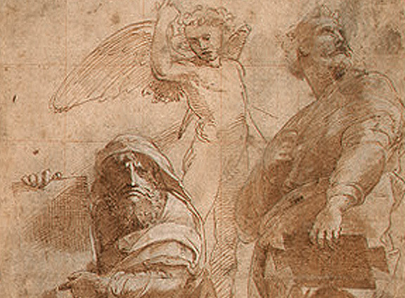
الإنحدار النفسي (5: 4-15)
أفعالهم لا تدعهم يرجعون إلى إلههم (5: 4)
ليطلبوا الرب ولا يجدونه (5: 6)
أذهب وأرجع إلى مكاني حتى يجازوا ويطلبوا وجهي (5: 15أ)
Notes:
Lack of knowledge in both Judah and Israel prevents them from repenting of prostitution and idolatry, but God promises that they will eventually repent and seek Him (Hosea 5).

Slide 89
هوشع ٦

Slide 90
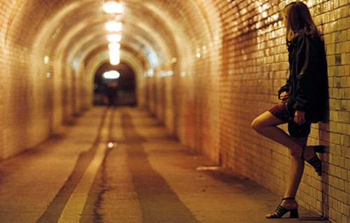
ذهبت إسرائيل وراء محبين آخرين
بدلاً من معرفة رجلها، الرب

Slide 91

هلم نرجع إلى الرب
لأنه هو افترس فيشفينا ضرب فيجبرنا
(هوشع 6: 1)
Notes:
Hosea encourages the nation to repent because of God's willingness to accept them back (6:1-3).

Slide 92
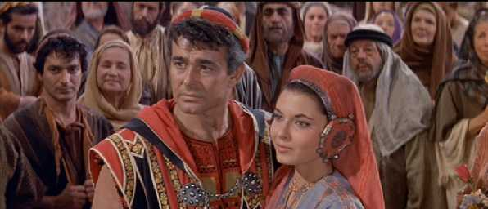
الأهمية الأخروية – هوشع 6: 1-3
أحد الوعود العديدة عن الإسترداد
الله لن يدمر شعبه بالكامل وبشكل نهائي
هناك بقية ستبقى وتنقذ من السبي
المقطع ليس محدوداً بالعهد القديم – يوجد تتميم جزئي للإسترداد في العهد الجديد
في جوهرها، إنها دعوة إلى (إعادة) قبول الله لشعب ما (لاحظ أن اللغة هنا هي صيغة جمع ومشتركة وليست فردية وشخصية)

Slide 93

الأهمية الأخروية – هوشع 6: 1-3
إنها تمس كل من:
أ) عقيدة الخطية كون الغفران هو جزء من
وعد الإسترداد
ب) عقيدة مستقبل إسرائيل كون أمانة الله
لشعبه ككيان مؤسسي موعود بها هنا
ت) عقيدة الله (التركيز الأساسي) – شفائه
(ع1)، استرداده (ع2) وأمانته (ع3)

Slide 94
اسمعوا قول الرب يا بني إسرائيل إن للرب محاكمة مع سكان الأرض
لأنه لا أمانة
ولا إحسان ولا معرفة الله في الأرض
4: 4-6: 3
6: 4-11: 11
Notes:
God will judge Israel for substituting loving loyalty (hesed) to God's covenant with formalistic sacrifice, idolatry, wickedness, and alliances (6:4–11:11).

Slide 95
العهود اللاهوتية
19
الله
الآب
عهد الفداء
بين الآب والإبن والروح القدس
الإبن
الروح
عهد الأعمال
بين الله وآدم
آدم
عهد النعمة
بين الله والخطاة المختارين
الخطاة
المختارين
روبرت لايتنر، دليل الأيام الأخيرة، 76

Slide 96
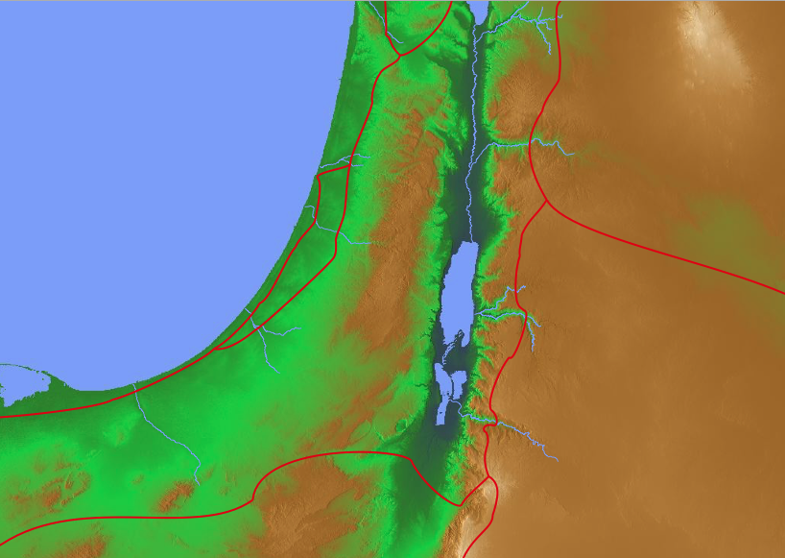
ترجمات هوشع 6: 7
آدم
لكن كآدم كسرتم عهدي وخنتم ثقتي
(NLT)
لكن كآدم نقضوا العهد هناك تعاملوا بغدر ضدي
(NAU)
لكنهم مثل البشر نقضوا العهد هناك تعاملوا بغدر ضدي
(KJV)
لكن
عند
آدم
نقضوا
العهد
هناك
تعاملوا
بغدر
ضدي
(RSV)
Notes:
"6:7. Rather than pleasing God, the people had broken the covenant and been unfaithful (bagad ; cf. comments on 5:7) to God. The Hebrew word for like Adam has been translated variously. "At Adam" (RSV) requires a slight change in the Hebrew and suggests a geographical place near the Jordan River. The presence of the word there in the next line, as well as references to other places in 6:8-9, might support this reading. "Like men" (KJV) takes the Hebrew adam in its widely attested generic sense, rather than as a proper name. In this case a comparison is made with fallen mankind, whose propensity to be unfaithful is well established (cf. Isa. 40:6-8, man's hesed ["glory," Isa. 40:6] is as transitory as grass and flowers that wither in the sun). On the other hand, the NIV and the NASB suggest a comparison with the first man, Adam, who blatantly violated God's requirement by eating from the forbidden tree" (BKC, 1:1394).

Slide 97
Slides on
هوشع ٧

Slide 98
هوشع 7 – طبيب و رسام
إضاعة الهدف
كشف الشر (7: 1-3)
خبز الخبز في الفرن (7: 4-8)
قبل أن يثبت الصلع (7: 9-10)
شعور عقل الطيور! (7: 11-14)
الانحناء عازمة - لا يمكن إطلاق النار مباشرة! (٧: ١٥-١٦ ومزمور ٧٨: ٥٧)

Slide 99
المؤمنون اليوم يرتكبون الزنا الروحي
من خلال المساومة مع الملحدين
كيف يضيع المسيحيون الهدف اليوم؟

Slide 100

ندوة الإنخراط مع الملحدين
ندوة لتقوية إيمانك وإيمان الآخرين
د. ريك جريفيث• مؤسسة الدراسات اللاهوتية الأردنية• BibleStudyDownloads.org
Notes:
What is the best apologetic for Jesus in an anti-God world?
That is the question that I have been asked to address in this seminar called "Engaging the Atheists."
So what advice would you give me in facilitating a seminar like this? How do you address atheists?
Should we focus on proving the existence of God?

Slide 101
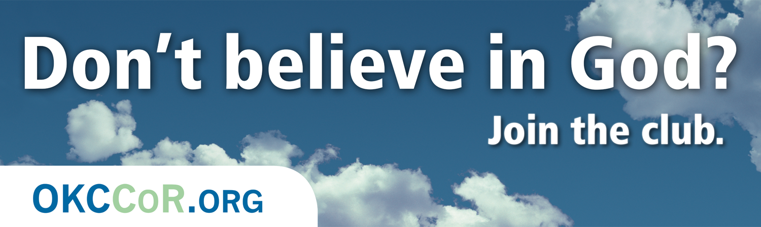
ألا تؤمن بالله؟
انضم إلى النادي
1
Notes:
Atheists directly attack Christmas…

Slide 102

ملايين الأمريكيين سعداء بدون الدين
LivingWithoutReligion.org
ملايين الأمريكيين سعداء بدون الدين
Notes:
One billboard is quite blatant about our rejection of God …
____________
The Center for Inquiry is an organization of humanists, skeptics, freethinkers, and atheists all working together at the public policy and grassroots levels to advance science and secularism.

Slide 103
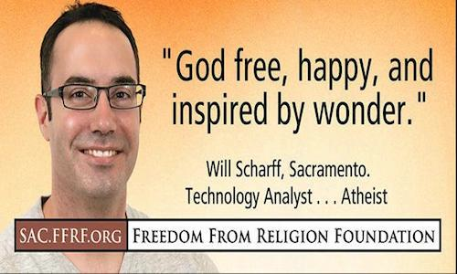
" الله حر وسعيد ومستوحى من العجب."
الله حر, سعيد, ومليء بالعجائب
ويل سكارف, سكرامانتو
محلل تكنولوجي .... ملحد
التحرر من مؤسسة الدين
Notes:
Note how those who deny God’s existence are portrayed as happier!

Slide 104
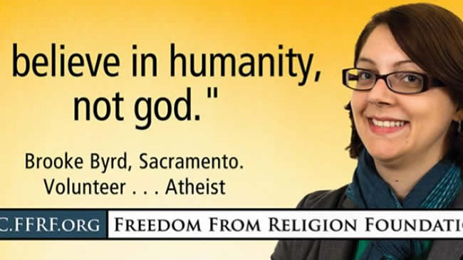
أؤمن بالإنسانية وليس بالله
بروك بيرد, سكرامانتو
متطوعة .... ملحدة
التحرر من مؤسسة الدين
Notes:
The atheists in particular have become more emboldened to tell us to abandon our faith.
____________
Slide 24 duplicated on slide 189

Slide 105
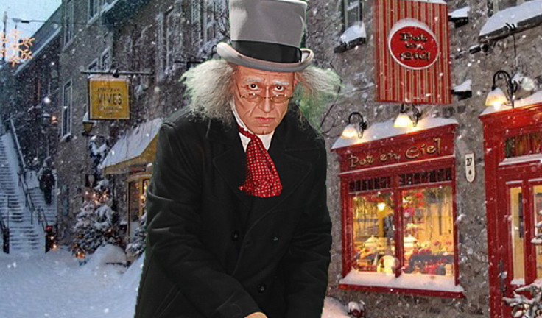
هراء
1
Notes:
The world not only ignores the Christ of Christmas, but attacks him in direct and indirect ways

Slide 106
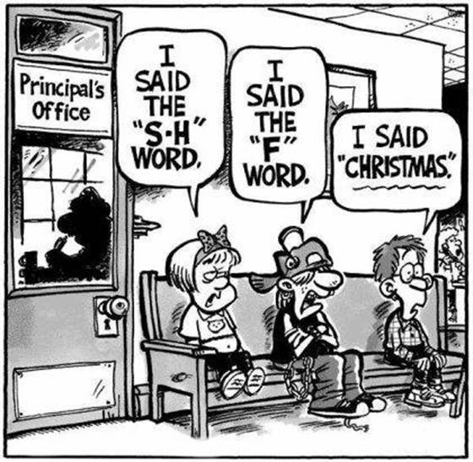
Christmas Shunned
1
لقد قلت كلمة
S-H
لقد قلت كلمة
F
مكتب المدير
لقد قلت عيد الميلاد
Notes:
In some places we get punished for even mentioning Christmas. At the principal's office, one child says, "I said the 'S-H' word," another says, "I said the 'F' word," and still another declares, 'I said 'Christmas.'"

Slide 107
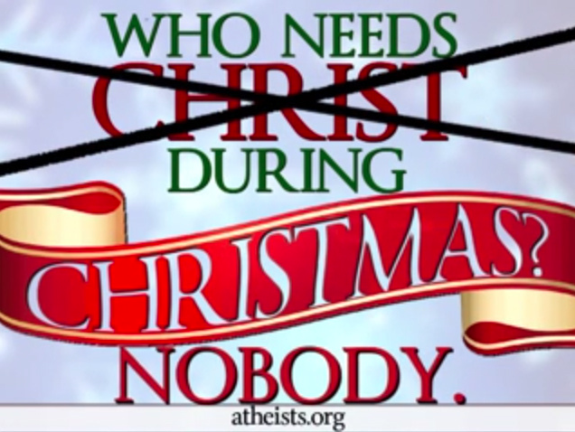
من يحتاج إلى المسيح خلال عيد الميلاد؟ لا أحد
1
Notes:
Satan still tries to make think we don't need God today.

Slide 108
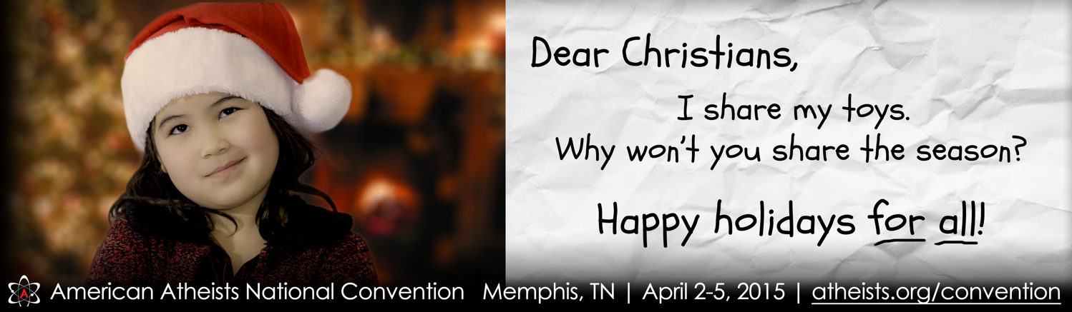
أعزائي المسيحيين، لقد شاركت ألعابي فلماذا لا تشاركون في العيد؟ عطلة سعيدة للجميع
1
Notes:
Today we also doubt God's goodness by saying God holds us back. One atheist billboard states, "Dear Christians, I share my toys. Why won't you share the season? Happy holidays for all!" Do you see the assumption here? Christians want God's goodness only for them—so we don't believe God is good to share with all!

Slide 109
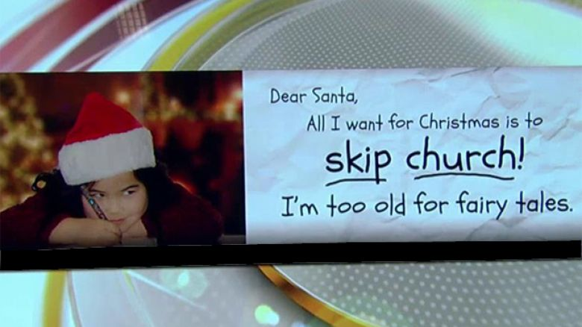
عزيزي سانتا كل ما أريده في عيد الميلاد هو عدم الذهاب إلى الكنيسة فأنا كبير في السن بالنسبة للحكايات الخيالية
1
Notes:
Another writes, "Dear Santa, All I want for Christmas is to skip church! I'm too old for fairy tales." Some see the biblical story of the Fall as a fairy tale so that we don't want to be exposed to why God says death exists in our world. Ironic isn't? She writes to the fairy tale Santa and says she doesn't want to believe in God!

Slide 110
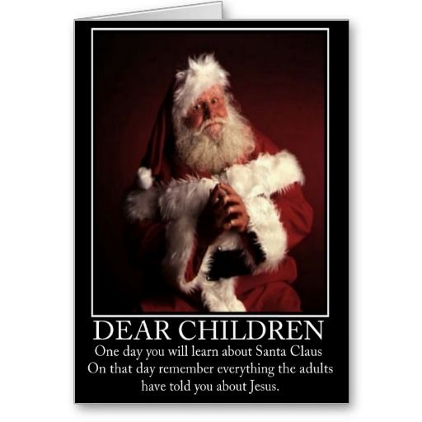
بطاقة عيد الميلاد للملحدين
1
أعزائي الأطفال
في يوم من الأيام سوف تتعلم عن سانتا كلوز. في ذلك اليوم تذكر كل ما قاله لك الكبار عن يسوع.
Notes:
… such as in Christmas cards that equate Jesus and Santa [read card].

Slide 111

Santa
1
Notes:
But the fact is that Santa is based on Jesus and, as one blogger notes, ”The history of Santa can be a way to teach kids about giving to others. The secular version of Santa that we know today is based on St. Nicholas, who was a Christian man that lived in the third century. When his parents died, they left him a large inheritance and rather than spend it on himself, he decided to give all his money away in an effort to obey Jesus's words to take care of the poor and sick. Some of the traditions that we associate with Santa are based on the stories of St. Nicholas. For example, leaving stockings out for Santa came from tales of St. Nicholas throwing bags of gold through open windows (which apparently sometimes landed in socks and shoes that were left by the fire)." (http://www.tommynelson.com/can-santa-jesus-coexist/).

Slide 112

ماذا تفعل؟
1
Notes:
Do you know what you should do when you see the Christ of Christmas maligned?
• Should you rise up and kill those who dishonor him? No.
• Should you just do nothing and hope it will go away? No.
• Should you do something in between? If so, then what?

Slide 113

مخطط كيركباتريك لوجهة النظر العالمية
1

Slide 114
عشر وجهات نظر عالمية محتملة
2
التردد
(اللاأدرية)
القرار
لا إله
(الإلحاد)
وجود إله
آلهة عديدة
(تعدد الآلهة)
إله واحد
محدود
غير محدود
غير شخصي
(وحدة الوجود)
شخصي
(الألوهية المحدودة)
غير شخصي
(وحدة الوجود)
شخصي
المعجزات
(الإيمان بالله)
لا معجزات
(الربوبية)
مقتبس من:
• بيتر كريفت
• نورمان غايسلر
• وليم د. واتكنز
الثالوث
(الإيمان المسيحي)
أحادي الشخصية
(الوحدانية)
Notes:
“The chart is based in part on Peter Kreeft, “Introduction: Why Debate the Existence of God?” in Does God Exist? The Debate Between Theists and Atheists, by J. P. Moreland and Kai Nielsen (Buffalo: Prometheus Books, 1993), 15, and in part on Norman Geisler and William D. Watkins, Worlds Apart: A Handbook on World Views, 2d ed. (Grand Rapids: Baker, 1989), 16. It should be noted that in practice religions sometimes combine elements of more than one of these worldviews. For example, some forms of Hinduism affirm both pantheism and polytheism” (Kenneth D. Boa and Robert M. Bowman, Jr., “7. The Rationality of the Christian Worldview” https://bible.org/seriespage/7-rationality-christian-worldview#P33_10908 accessed 30 Sept 2015, footnote 13).

Slide 115

النظرات العالمية
كيف يرتبط الله بالعالم؟
2

Slide 116
اللاأدرية
لا يمكننا أن نتأكد إن كان الله منخرطاً في عالمنا (كونفوشيوس، كانت، ديوي/ برتراند راسل، كارل ساجان)
2
؟
الله؟
؟
؟
؟
؟
؟
؟

Slide 117
الإلحاد
لا يوجد إله أو أن يكون منخرطاً في عالمنا
(داوكنز، الفلسفة البوذية)
2

Slide 118
تعدد الآلهة
هناك آلهة عديدة مرتبطة بالعوالم
(الشرق الأدنى القديم، الأساطير اليونانية والرومانية، المورمون)
الله
2
الله
الله
الله
الله

Slide 119
وحدة الوجود
إله محدود غير شخصي في العالم
(الروحانية، ديانة الأمريكان الأصليين)
2
الله

Slide 120
الألوهية المحدودة
إله محدود وشخصي يتفاعل مع العالم
(كوشنير)
الله
2

Slide 121
وحدة الوجود
إله غير محدود وغير شخصي هو نفسه العالم
(الهندوسية، حرب النجوم)
2
الله

Slide 122
الربوبية
خلق الله العالم لكنه تركه بمفرده ولهذا لا تحدث المعجزات (جيفرسون، فرانكلين)
2
الله

Slide 123
الإيمان المسيحي
يحب الله الثالوث عالمنا ويصنع المعجزات (النظرة الكتابية)
الآب
2
الله
الإبن
الروح

Slide 124
الإيمان بالأحادية
يرتبط الله أحادي الشخصية بعالمنا ويصنع المعجزات (الإسلام، شهود يهوه)
الله
2

Slide 125
الدليل السريع للتعامل مع الملحدين
المعرفة الكاملة
Notes:
1. Draw a circle with a radius from the edge to the center.
2. Say, "This circle represents all the knowledge of the universe, known and unknown."
3. Hand the pen to the atheist and say, "Please draw a second line from the center to show what piece of the pie represents your own knowledge of all that can be known."
4. Humble atheists will draw a sliver to show they know about 1%. Arrogant atheists will claim to know up to half of all knowledge. I have never seen anyone draw more than half.
5. Say, "Since you know only _____% of the world's knowledge, would you not agree that God can exist in the majority of the pie that you do not know about?"
6. Whether you friend admits it or not, by claiming that he does not know everything, he has just switched from an atheist to an agnostic. God can exist outside of his knowledge.

Slide 126

يسوع هو الله دائماً
في البدء كان الكلمة
والكلمة كان عند الله
وكان الكلمة الله
(يوحنا 1: 1)
Notes:
Scripture is very clear that Jesus is God. Christians have always believed this key doctrine called the deity of Christ.

Slide 127

صار الله إنساناً في يسوع
والكلمة صار جسداً وحل بيننا ورأينا مجده مجداً كما لوحيد من الآب مملوء نعمة وحقاً (يوحنا 1: 14)

Slide 128

الرد على المنتقدين
بل قدسوا الرب الإله في قلوبكم مستعدين دائماً لمجاوبة كل من يسألكم عن سبب الرجاء الذي فيكم بوداعة وخوف
1 بطرس 3: 15
Notes:
Peter tells us the foundation on which to respond (Christ's Lordship of our lives), the "what" to do (answer based on hope), and the "how" to do this (gently and respectfully). This is our desire as we respond to The Da Vinci Code.

Slide 129

الإلحاد هو نظام إيماني
3

Slide 130

الإلحاد هو نظام إيماني
3

Slide 131

الخلق: الحجة من التصميم
3

Slide 132

الإلحاد
3
في البدء لم يكن هناك شيء .... ومن ثم انفجر

Slide 133

الإلحاد
3
الإيمان الديني بوجود عفوي بلا سبب بلا مصدر بلا هدف بلا معنى

Slide 134

هل قام أحدهم بتصميم حواسيبنا وأجهزتنا المحمولة؟
3

Slide 135

هل هناك تصميم لهذا المبنى؟
3

Slide 136

هل لهذا الطفل تصميم؟
3

Slide 137

هل وصلت هذه السلحفاة إلى هنا بمفردها؟
3
إن كانت إجابتك لا، فما هو تفسيرك؟

Slide 138

Atheism
5

Slide 139

يجب أن نتعامل مع الحقائق بدلاً من التكهنات
6

Slide 140

هل يمكننا للحظة سيادتك أن نتجاهل الحقائق؟
6
Notes:
Should we emphasize the reliability of the Bible? I don't want to be like the guy pleading before the judge, "Can we, just for a moment, Your Honor, ignore the facts?" I want to deal with facts to help atheists to see the truth of God, but how?

Slide 141

لا أنساب؟
6

Slide 142

الطريق الصحيح،
الطريق الخاطئ
الطريق الصحيح
الطريق الخاطئ
الحجة الأخلاقية
لماذا يؤمن الملحدون بالأخلاق؟

Slide 143

ريتشارد داوكينز
6
لا يوجد مسيحيون على حد علمي يقومون بتفجير المباني.
ليس لدي علم بوجود أي انتحاريين مسيحيين. لا أعرف أي طائفة مسيحية كبرى تعتقد أن عقوبة الإرتداد هي الموت.
لدي مشاعر مختلطة حول تراجع المسيحية بقدر ما قد تكون المسيحية حصناً ضد شيء أسوأ
ريتشارد داوكينز

Slide 144

The Moral Argument: Why do atheists believe in morality?
حجة أخلاقية أخرى لله
6
- إن لم يكن الله موجوداً فإن الواجبات والقيم الأخلاقية غير موجودة
- الواجبات والقيم الأخلاقية موجودة
- لذلك فإن الله موجود

Slide 145
قال الجاهل في قلبه
ليس إله
(مزمور 14: 1)
لماذا يعتبر هذا الكلام صحيحاً؟

Slide 146

الحجة الأخلاقية: لماذا يؤمن الملحدون بالأخلاق؟
6
كانت حجتي ضد الله هي أن الكون يبدو قاسياً وغير عادل، كيف خطرت لي فكرة العدل والظلم؟ لا يقول الإنسان أن الخط معوج إلا إذا كانت لديه فكرة عن الخط المستقيم.
ما الذي كنت أقارن به هذا الكون عندما أسميته ظالماً.... هذا هو فعل محاولة إثبات عدم وجود الله - وبعبارة أخرى أن الواقع برمته كان بلا معنى - وجدت أنني مجبر على افتراض ذلك الجزء من الواقع أي أن فكرتي عن العدالة كانت مليئة بالمعنى. وبالتالي يتبين أن الإلحاد بسيط للغاية. إذا كان الكون كله ليس له معنى، فلا ينبغي لنا أن نكتشف أنه ليس له معنى
سي. إس. لويس
المسيحية المجردة، 1952، الصفحات 45-46

Slide 147

Mark Twain
6
من الأسهل أن تخدع الناس من أن تقنعهم أنه تم خداعهم
مارك توين

Slide 148

مقابلة بين ستين مع ريتشارد داوكينز
6
His View on Origins

Slide 149
Black
Notes:
149

Slide 150


مصداقية الكتاب المقدس
هجمات ضد النص الكتابي
7
منذ أيام الكنيسة الأولى حاول المعلمون الكذبة تقويض إيماننا
Presentation_ID
150
150
© 2003 Cisco Systems, Inc. All rights reserved.
150
Notes:
Yet still the deity of Christ has always been attacked but the unbelieving world.

Slide 151

Attacks Continue
هوجم الكتاب المقدس باستمرار
مع ذلك فإن الإكتشافات مستمرة في تأكيد دقته

Slide 152

هل الكتاب المقدس ذي مصداقية؟
7
اتهامات براون من خلال فم المؤرخ لي تيبينغ
الكتاب المقدس هو من نتاج البشر يا عزيزي وليس الله ... لقد تطور عبر ترجمات وتعديلات وتنقيحات كثيرة. لم يكن هناك عبر التاريخ طبعة نهائية من هذا الكتاب
شيفرة دافنشي، 195
Notes:
We are led to believe that some versions of the Bible have differing numbers of books--and that the fact that the Bible has been translated into more languages than any other book makes it suspect. No, this is a sign of worldwide recognition of it as the Word of God.

Slide 153

1. نحن نثق بأنفسنا بدلاً من الله
صناعة المشيئة
Notes:
We need to be saved from our independence that leads to sin [restated].

Slide 154

2. نثق بأنفسنا بدلاً من الله
قد الآخرين بقلبك
ليس بكتابك المقدس
Notes:
So why do we die? Because since the beginning we have trusted ourselves instead of God.

Slide 155



يعيد بعض العلماء المسيحيون تعريف المسيحية
7
تدرس إيلين باجلز في جامعة برينستون أن المسيحية في القرن الأول كانت غنوسية أيضاً
Notes:
Pagels is a strong proponent of Gnostic thought which believed that salvation was not by faith in Christ but by receiving a supposed "secret knowledge" from God.

Slide 156

تلطيخ التاريخ
7
إنجيل الحق
متى مرقس لوقا يوحنا
تم اختيارهم بسبب تحيزهم الذكوري
إنجيل دان براون
80 إنجيل مفترض
متى مرقس لوقا يوحنا
إنجيل الحق
القرن الأول
325 م
مجمع نيقية
Notes:
In reality, of the 20 issues discussed at Nicaea, not one of them related to the correct books for the NT.

Slide 157

Clearing History
36
قانونية العهد الجديد خلال القرون الأربعة الأولى
هـ . واين هاوس
قبول الأناجيل الأربعة قبل مجمع نيقية
أفراد
أوريجانوس (185-254)
الديداخي (120-150)
بابياس (130-140)
برنابا المزيف (70-130)
أكليمندس الروماني (95-97)
بوليكاربوس (110-150)
جاستن الشهيد (150-155)
إيريناوس (130-202)
X= الإستشهاد أو التلميح
هرماس (115-140)
كيرلس الأورشليمي (315-386)
O= سميت بأنها أصلية
متى
مرقس
لوقا
يوحنا
X
X
X
X
X
O
X
X
O
X
X
X
O
X
X
O
X
X
X
O
X
X
O
X
X
X
O
O
X
O
إنجيل
توما
50-140 م
إنجيل
يهوذا
170 م؟
القرن الأول
325 م
مجمع نيقية
غايسلر ونيكس، مقدمة إلى الكتاب المقدس (شيكاغو : مودي، 1968)
Notes:
This is found in H. Wayne House, Chronological & Background Charts to the New Testament, It is also the last page of the notes for this seminar. The point here is that our four gospels were consistently cited whereas "Brown's Gnostic gospels" were likely not even written until the second century (even if Thomas appeared as early as AD 40 it was still deemed heretical).

Slide 158

إيريناوس (180 م)
7
إنهم يعلنون أن يهوذا الخائن كان على علم تام بهذه الأمور وأنه وحده عرف الحقيقة كما لم يعرفها الآخرون. تمم سر الخيانة وبواسطته ارتبكت كل الأشياء الأرضية والسماوية على السواء. إنهم ينتجون تاريخاً وهمياً من هذا النوع ويسمونه إنجيل يهوذا
ضد الهرطقات 1 .31 .1
Notes:
http://www.ccel.org/fathers2/ANF-01/anf01-60.htm#P7477_2003920

Slide 159
إيرينايوس (180 م)
186ب
1. يعلن آخرون مرة أخرى أن قايين استمد كيانه من القوة التي فوق ويعترفون بأن عيسو وقورح والسدوميين وكل هؤلاء الأشخاص مرتبطون بأنفسهم. ويضيفون لهذا السبب لقد تعرضوا لهجوم من الخالق لكن لم يصب أحد منهم بأذى. لأن صوفيا كانت معتادة على أخذ ما يخصها منهم إلى نفسها وهم يعلنون أن يهوذا الخائن كان على علم تام بهذه الأمور وأنه وحده الذي عرف الحقيقة كما لم يعرفها الآخرون، أنجز سر الخيانة وبواسطته ارتبكت كل الأشياء، الأرضية والسماوية. إنهم ينتجون تاريخاً وهمياً من هذا النوع ويسمونه إنجيل يهوذا.
ضد الهرطقات
1 .31. 1
Notes:
http://www.ccel.org/fathers2/ANF-01/anf01-60.htm#P7477_2003920

Slide 160
إيريناوس
180 م
مؤشر داخلي
كتب متى
لليهود
78أ
أصدر متى إنجيلاً مكتوباً بين اليهود بلغتهم الخاصة بينما كان بطرس وبولس يخدمون في روما (60-68م) ويضعون أساسات الكنيسة
بعد استشهادهما (بعد 68 م) نجد أن مرقس تلميذ ومترجم بطرس سلم لنا كتابة ما سمعه من بطرس
لوقا أيضاً رفيق بولس سجل الإنجيل الذي قدم من خلاله (بدون تاريخ)
بعد ذلك (بعد 68) نجد يوحنا تلميذ الرب الذي وضع رأسه على صدر الرب كتب هو نفسه إنجيلاً خلال إقامته في أفسس في آسيا
ضد الهرطقات 3: 1
Notes:
http://www.ccel.org/fathers2/ANF-01/anf01-60.htm#P7477_2003920

Slide 161
Clearing History
36
قانونية العهد الجديد خلال القرون الأربعة الأولى
هـ . واين هاوس
قبول الأناجيل الأربعة قبل مجمع نيقية
أفراد
قانونية
ترجمات
أوريجانوس (185-254)
الديداخي (120-150)
بابياس (130-140)
برنابا المزيف (70-130)
أكليمندس الروماني (95-97)
بوليكاربوس (110-150)
جاستن الشهيد (150-155)
إيريناوس (130-202)
هرماس (115-140)
ماركيون (140)
كيرلس الأورشليمي (315-386)
تاتيانوس دياتيسيرون (170)
اللاتينية القديمة (150-170)
مورتنيان (170)
باركوخيو (206)
السريانية القديمة (200)
X= الإستشهاد أو التلميح
الرسولي (300)
O= سميت بأنها أصلية
متى
مرقس
لوقا
يوحنا
O
O
O
X
X
X
X
X
O
X
X
O
O
O
O
X
X
X
O
X
X
O
O
O
O
O
O
O
X
X
X
O
X
X
O
O
O
O
O
O
O
O
X
X
X
O
O
X
O
O
O
O
O
O
O
إنجيل
توما
50-140 م
إنجيل
يهوذا
170 م؟
القرن الأول
325 م
مجمع نيقية
غايسلر ونيكس، مقدمة إلى الكتاب المقدس (شيكاغو : مودي، 1968)
Notes:
This is found in H. Wayne House, Chronological & Background Charts to the New Testament, It is also the last page of the notes for this seminar. The point here is that our four gospels were consistently cited whereas "Brown's Gnostic gospels" were likely not even written until the second century (even if Thomas appeared as early as AD 40 it was still deemed heretical).

Slide 162

NT Canon during 1st 4C
لتفاصيل إضافية أنظر إلى
17
قانون العهد الجديد في القرون الأربعة الأولى
. هـ. واين هاوس، المخططات الزمنية والخلفية للعهد الجديد
Notes:
This page appears at the end of your notes. Note that the first council that officially affirmed our 27 NT books was not Nicaea, but Hippo in 393.

Slide 163
متطلبات قانونية العهد الجديد
472
ماذا يتطلب من الوثائق المبكرة حتى تعتبر نصاً مقدساً؟
الكتابة من قبل رسول (أو تحت إشراف رسول)
القبول الواسع (الإستخدام في الكنائس)
السلامة اللاهوتية (لا تحتوي عقيدة خاطئة)
لا شيء من هذه الشروط ينطبق على الكتب التي قال دان براون عنها بأنها النصوص الصحيحة مثل إنجيل فيلبس وإنجيل توما
Notes:
The "canon" or "rule" meant the officially recognized books of Scripture. None of the councils DETERMINED this list. They only AFFIRMED what the church had believed for generations.
_____________
NC-03-Canon-11
NC-19-Atheist-155

Slide 164
Slides on
هوشع ٨

Slide 165
Slides on
هوشع ٩

Slide 166
Slides on
هوشع ١٠

Slide 167

هوشع 10: 1
على حسب كثرة ثمره
قد كثر المذابح
على حسب جودة أرضه
أجاد الأنصاب
إسرائيل جفنة مرتدة
يخرج ثمراً لنفسه
Notes:
God compares Israel with a luxuriant vine that credits idolatry for it prosperity and as a result became increasingly faithless (10:1-10).

Slide 168
هوشع ١١
Notes:
God compares Israel with a loved son whose father could not reject despite his idolatry and murder (11:1-11).

Slide 169

دراسة حالة
هوشع 11: 1 في متى 2: 15
على من تعود كلمة ابن في كلتا الفقرتين؟
ما هو الفرق؟
ما هي رسالة متى لنا؟
هل يعتبر هذا إخلاصاً لسياق ورسالة العهد القديم؟
إسرائيل
(هو 11: 1)
يسوع
(مت 2: 15)

Slide 170
دراسة حالة
هوشع 11: 1 في متى 2: 15
دعا هوشع إسرائيل ابن الله لكن إسرائيل كانت ابناً عاصياً
دعا متى يسوع ابن الله لكنه كان ابناً مطيعاً بعكس إسرائيل كان يسوع كاملاً في كل النواحي التي فشلت فيها إسرائيل
إسرائيل
(هو 11: 1)
يسوع
(مت 2: 15)

Slide 171
اسمعوا قول الرب يا بني إسرائيل إن للرب محاكمة مع سكان الأرض
لأنه لا أمانة
ولا إحسان ولا معرفة الله في الأرض
4: 4-6: 3
6: 4-11: 11
11: 12-13: 16
Notes:
God warns Israel of judgment for its faithlessness to the covenant to motivate the people to seek God as Jacob did at Bethel (11:12–13:16).

Slide 172
هوشع ١٢
Notes:
God warns Israel against faithlessness to the covenant shown in its pride to motivate the people to seek God as Jacob did at Bethel (11:12–12:14).

Slide 173
هوشع ١٣
Notes:
God warns that the people's unfaithfulness to the covenant seen in its false worship throughout its history will result in a coming destruction (Hosea 13).

Slide 174

تجازى السامرة
لأنها قد تمردت
على إلهها
بالسيف يسقطون
تحطم أطفالهم
والحوامل تشق
(هوشع 13: 16)

Slide 175
Slides on
هوشع ١٤
Notes:
He will bless Israel as he promised in his covenant with Abraham (هوشع 14).
The nation must repent and turn to Him rather than to idols or alliances (14:1-3).
God promises to heal Israel's apostasy and make the nation fruitful again (14:4-7).
Since He alone provides prosperity, there is no value in clinging to idols (14:8).
The wise and righteous who understand the prophecy must obey the ways of the LORD (14:9).

Slide 176

يوازن الله بين التأديب والبركة اليوم أيضاً
هوشع
من مكسور إلى علامة تجارية جديدة

Slide 177

من مكسور
Notes:
He disciplines us like a loving father. Hebrews 12 reminds us of his discipline.

Slide 178

إلى
علامة
تجارية
جديدة
Notes:
He disciplines us like a loving father. Hebrews 12 reminds us of his discipline.

Slide 179
يوازن الله بين التأديب والبركة اليوم أيضاً
هوشع
من مكسور إلى علامة تجارية جديدة

Slide 180
كيف يحفزنا الله لنكون مخلصين له؟
Notes:
So how does God motivate us to be loyal to him? It’s none other than his own loyalty first!

Slide 181
الفكرة الرئيسية
الله مخلص لك
فكن مخلصاً له
هوشع
Notes:
The LORD sets the example in the way he treated Israel and how he treats us.
___________
OS-28-Hosea-18, 181

Slide 182
ببساطة
565
343
كن مخلصاً
هوشع
Notes:
He encourages us to be loyal to him by first being loyal to us (MI restated).

Slide 183
كيف يحفزنا الله لنكون مخلصين له؟
طريقتين

Slide 184
1. يحفز الله الإخلاص
من خلال الأمثلة
Notes:
The LORD gives great illustrations of what it means to committed.

Slide 185

2. يحفز الله الإخلاص من خلال الموازنة بين التصحيح والبركة
Notes:
The LORD pairs his penalties with his gifts.
God is loyal to Israel by both discipline and restoration (Hosea 4–14).

Slide 186
ماذا تفعل لتكون مخلصاً لإلهك المخلص؟
Notes:
Have you trusted him to take away your sin?

Slide 187


رؤيا 2: 4
لكن عندي عليك
أنك تركت
محبتك الأولى
Notes:
Perhaps you believe in Jesus, but you lost your first love. Are you resisting meeting with him?

Slide 188
1 يوحنا 2: 15
لا تحبوا العالم ولا الأشياء التي في العالم
إن أحب أحد العالم فليست فيه محبة الآب
Notes:
My Heart, Christ’s Home is a story that depicts Jesus as occupying various rooms of a believer’s home—except those where he isn’t granted entrance.

Slide 189
1 يوحنا 2: 16-17
16 لأن كل ما في العالم شهود الجسد وشهوة العيون وتعظم المعيشة ليس من الآب بل من العالم 17 والعالم يمضي وشهوته وأما الذي يصنع مشيئة الله فيثبت إلى الأبد

Slide 190
يعقوب 4: 4
أيها الزناة والزواني أما تعلمون أن محبة العالم عداوة لله فمن أراد أن يكون محباً للعالم فقد صار عدواً لله

Slide 191
Black

Slide 192


مسح العهد القديم • BibleStudyDownloads.org
أحصل على هذا العرض التقديمي مجاناً
Notes:
OP Arabic OT Preaching

Slide 193
تثنية 28 اللعنات تثنية 28 البركات
مباركاً تكون في المدينة ومباركاً تكون في الحقل (3)
ملعوناً تكون في المدينة وملعوناً تكون في الحقل (16)
مباركة تكون ثمرة بطنك وثمرة أرضك
(4)
ملعونة تكون سلتك ومعجنك
(18)
مباركة تكون سلتك ومعجنك
(5)
ملعونة تكون ثمرة بطنك وثمرة أرضك
(17)
مباركاً تكون في دخولك ومباركاً تكون في خروجك (6)
ملعوناً تكون في دخولك وملعوناً تكون في خروجك (19)
في طريق واحدة يخرج أعدائك عليك وفي سبع طرق يهربون أمامك (7)
في طريق واحدة تخرج على أعدائك وفي سبع طرق تهرب أمامهم (25)
تقرض أمماً كثيرة وأنت لا تقترض
(12)
هو يقرضك وأنت لا تقرضه
(44)
Notes:
Around 1400 BC, God warned in Deut 28 not to have any other gods….
The parallels between the individual blessings and cursings are just too obvious!
———————
BE-05-Deuteronomy-89
OS-05-Deuteronomy-242
OS-12-2 Kings-97
OS-14-2 Chron-62
OS-23-Prophets Intro-25
OS-24-Jeremiah-243
OS-25-Lamentations-72

Slide 194
اللعنات النبوية
154
220
لماذا؟
السبي
تث 28
Notes:
Later in the OT we see justification for God's judgment on Israel. The leaders and the people sinned through ungodliness and idolatry, and true to the curses of Deut. 28, God gave the people the consequences of their obedience by exiling them to Babylon.
Jeremiah's prophecy and Lamentations record his eyewitness account of Babylon's siege and destruction of Jerusalem for the nation's sin, the Holy Spirit moved him to record an historical compilation which provides the context and justification for God's judgment upon these two nations. The leaders and the people sinned through ungodliness and idolatry, and true to the curses of Deut. 28, God gave the people the consequences of their obedience.
——————————
BE-05-Deuteronomy-90
OS-05-Deuteronomy-252
OS-12-2 Kings-98
OS-23-Prophets Intro-26
OS-24-Jeremiah-244

Slide 195


الفترات الزمنية للأنبياء
442
السماء
الجديدة
والأرض
الجديدة
المجيء
الثاني للمسيح
للحكم
في الألفية
المجيء
الأول للمسيح
للمعاناة
السبي و
العودة
وقت النبي
الخاص به
مقتبس بشكل كبير من سالم كيربان، مخططات سفر الرؤيا (1979)، 49
Notes:
ومع ذلك قد تكون هناك فجوات بين القمم. هذه لم ترى من قبل الأنبياء الذين عرفوا أنهم تحدثوا عن المستقبل فقط، لكنهم لم يعرفوا إلى أي مدى تشير نبوءاتهم. بشكل عام وجد هناك خمس فترات زمنية، تخللت عصر النبي نفسه.
The prophets often looked to the future, but did not know how far their prophecies referred. It is like a person standing on mountain looking into the distance and seeing what appears to be the same mountain. However, the person standing at these same mountains from the side can clearly see significant gaps between the peaks. Such is the viewpoint that we have thousands of years later. Generally there existed five time periods, including the prophet’s own era.
____________
Common Slides English-151
BE-31-Obadiah-64
OS-OT_Book_Overviews-782_pp42a_and_347a-613
OS-23-Prophets_Introduction-19
OS-31-Obadiah-13, 140

Slide 196
وضع الأسفار النبوية
445
"س د ش"
قبل السبي
(800-606 ق.م)
السبي
(606-536 ق.م)
بعد السبي
(536-400 ق.م)
سليمان
إسرائيل
هوشع
عاموس
آشور
يونان
ناحوم
شـاول
داود
"هـ ع"
"نا"
اليهود في أورشليم
حجي
زكريا
ملاخي
يهوذا
حبقوق
إشعياء
إرميا
يوئيل
ميخا
صفنيا
مراثي إرميا
اليهود في السبي
حزقيال
دانيال
أدوم
عوبديا
"ح إ إ ي م ص م"
" ح د"
(في السبي)
"ح ز م"
(آخر العهد القديم)
"أ ع"
The Daily Walk
Adapted from Walk Thru the Old Testament
Walk Thru the Bible Press, 1978
Notes:
سلايد عوبديا 14، وسلايد إرميا 28
كلن لدى المملكة المتحدة الملوك شاول وداود وسليمان. ومع ذلك كانت لدى المملكة المتحدة اشارات تحذيرية مثل (أس دي أس) التي تشبه تقريباً اشارة التحذير (أس أو أس). بالتأكيد لأن المملكة المتحدة انقسمت مع إسرائيل، في خروجها في الشمال (بريكست) هذا بدأ في زمن أنبياء ما قبل السبي.
كان إسرائيل أول من قال (آه) للرب رفضاً لذلك أرسل الله هوشع وعاموس. في هذا الأثناء كانت آشور في حال أسوأ. وبعد التوبة الأولى في زمن يونان، قالوا لاحقا (لا) فأرسل لهم الله كل من يونان وناحوم لتحذيرهم.
بالطبع، أدوم كانوا قرابة دم لإسرائيل، وكان عليهم أن يعرفوا ذلك بشكل أفضل، لكنهم كانوا سيئين حقاً، لذلك أرسل لهم الله عوبديا.
اليهود الذين كانوا في السبي، كان لهم النبيين حزقيال ودانيال، النبيين الوحيدين في السبي اللذين حمل أسميهما حرفان تعني السبي.
لكن الله أعاد شعب يهوذا كيهود إلى أورشليم وأقام لهم ثلاثة أنبياء (حجي وزكريا وملاخي).
لكننا لا يمكن أن ننسى المجموعة الكبيرة من الأنبياء في زمن ما قبل السبي، لكن كيف يمكننا تذكر جميع السبعة أنبياء منهم؟
لحسن الحظ توجد أغنية للأطفال تقول (متلألئ.. متلألئ) (تونكل.. تونكل باللغة الإنجليزية) تتضمن حروفاً من أسمائهم الأولى (في الإنجليزية) التي تغني مراراً وتكراراً ولا يمكن أن تنسى.
______________
Common Slides English-147
Common Slides-Arabic-130
Kings & Prophets Charts-18
23-Prophets Intro-12
OS-24-Jeremiah-28
OS-31-Obadiah-14

Slide 197


يوم الرب
638-639
دينونة
+
بَرَكة
ضيقة
ألفيَّة
رؤيا ٦-١٩
رؤيا ٢٠
٧ سنوات
١٠٠٠ سنة
Notes:
The Day of the LORD theme appears in every prophetic writing except Jonah. It has a dual emphasis where judgment is followed by blessing. In the near fulfillment, it warns of the judgment of Israel in the Assyrian captivity or of Judah in the Babylonian exile.
But the ultimate referent is the the judgment of the whole earth for a short period, followed by a long era of blessing. Daniel 9:27 identifies this judgment as lasting seven years. Daniel also divides that period into two segments lasting 3.5 years (Dan 7:25; 12:7; Rev. 12:14) which Revelation calls"42 months” (Rev 13:5) or"1260 days” (Rev 12:6).
The NT builds upon this common OT teaching regarding the blessing period. When we get to Rev 20:1-6, we see that the blessing of the kingdom era will last 1000 years.
————————————
Common-345
OS-28-Hosea-197
OS-29-Joel-86
OS-36-Zephaniah-135

Slide 198
رؤيتنا
حب الأمم
حب الكنيسة
حب
الله
Notes:
Repentance will bring restoration in a church: God wants our church to really trust him.
We still don’t see our need for him as we don’t see our need to pray.
We also need to be involved in his work: missions, teaching, accountability groups, finances, etc.
——————————
BE-05-Deut-82
OP-05-Deut-71
OS-05-Deut-237
OS-29-Joel-128

Slide 199
نظرة عامة على المستقبل
437
العرش
العظيم
الأبيض
(رؤ ٢٠: ١١-١٤)
الإختطاف
(١ تس ٤: ١٣-١٨)
المجيء الثاني
(زك ١٤: ٣-٥)
يوم الرب
عصر الكنيسة
الضيقة
(زك ١٤: ١-٢)
الحكم الألفي
(زك ١٤: ٦-٢١)
جوج وماجوج (هرمجدون)
(حز ٣٨-٣٩)
إرجاع جوج وماجوج
(رؤ ٢٠: ٧-١٠)
إرميا ٣٠ : ٧
آه! لأن ذلك اليوم عظيم وليس مثله. وهو وقت ضيق على يعقوب، ولكنه سيخلص منه.
Notes:
199
The next event on God's prophetic calendar is for the church age to end with the Rapture. Shortly after this, the Day of the Lord will begin with the Antichrist signing a covenant with Israel (Dan 9:27; 2 Thess 2:1-12). Jeremiah 30:7 called this "Day" or period the "time of Jacob's trouble" or era of great persecution of Jews. Yet the second coming will bring in phase 2 of the "Day of the Lord" where all Israel at that time will be saved (Rom 11:26-27). This 1000 years of blessing on earth will be preceded and followed by two major battles and ending in the Great White Throne Judgment.
So how does this give you hope?
Does it affect how you use your money? Do you"lay up for yourself treasures in heaven” as a result?
How does it impact your use of time? Do you say,"That movie isn’t necessarily wrong, but I could use my time much better by investing God’s Word into others!”
Fear God by realizing that the future day of the LORD (Tribulation and Millennium) will exclude the wicked but heal the righteous (Mal 4:1-3).
______
Common-342
BG-13-Present & Future Geography-57
ES-16-Kingdom & Millennialism Part 2—slides 15, 72
ES-25-Shared Land Theology-18
ES-26-Restoration of Israel-284
JE-09-Return of Christ-36
JE-10-Christ's Rule-40
OS-23-Isaiah 1-12-Slide 87
OS-24-Jeremiah-161
OS-26-Ezekiel 1-39-Slide 247
OS-26-Ezekiel_33-39—slide 102
OS-26-Ezekiel 40-43-Slide 24
OS-28-Hosea-199
OS-29-Joel-87
OS-31-Obadiah-154
OS-36-Zephaniah-86
OS-38-Zechariah-158, 167, 184
OS-39-Malachi-137
NS-22-Rev4-6-slide 117
NS-22-Rev20-22-slide 137

Slide 200
هل هناك مستقبل لعرق إسرائيل المؤمن؟
437
ما قبل الألفيَّة
التدبيريَّة
اللاألفيَّة
وما بعد الألفيَّة
التمييز بين الكنيسة وإسرائيل
لا يوجد مستقبل لإسرائيل
يوجد مستقبل لإسرائيل
الكنيسة هي إسرائيل الجديدة
ما قبل الألفيَّة
العهديَّة
Notes:
200
Covenant premillennialism seeks to bridge between dispensationalism and the amil/postmil views. Their advocates have largely convinced believers that it was the first view taught I the early church, so they are also called historic premil. But since the covenant premil view is posttrib in its view of the Tribulation, this would imply that the early church was posttrib. In reality, most of the early fathers believed in imminency that leads to a pretrib position, though none of these terms were yet coined.
In any event, both premil views believe in a prophetic future for ethnic Israel, though the covenant view does this inconsistently while seeking also to hold the opposite view that the Church is the "new Israel.”
__________
Common-333
ES-06-Millennialism Intro-6
ES-07-Premil/Dispensational-10
ES-16-Kingdom&Millennialism-14
ES-18-Amillennialism-19
NS-06-Romans9-11-slide
OS-23-Isaiah1-12-slide 51
OS-28-Hosea-200

Slide 201
Black

Slide 202
مسح العهد القديم • BibleStudyDownloads.org
أحصل على هذا العرض التقديمي مجاناً
Notes:
OS is OT Survey (os) Arabic

